Slide 1
«Гомельский государственный университет имени Франциска Скорины»
Общежитие №2

Slide 2
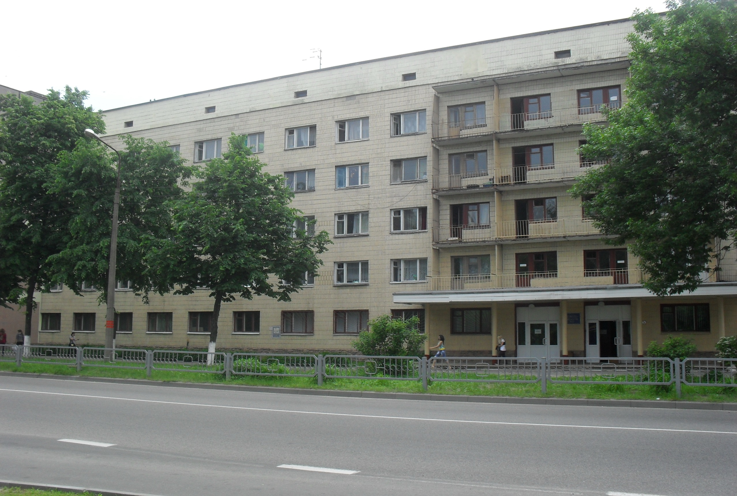

Slide 3
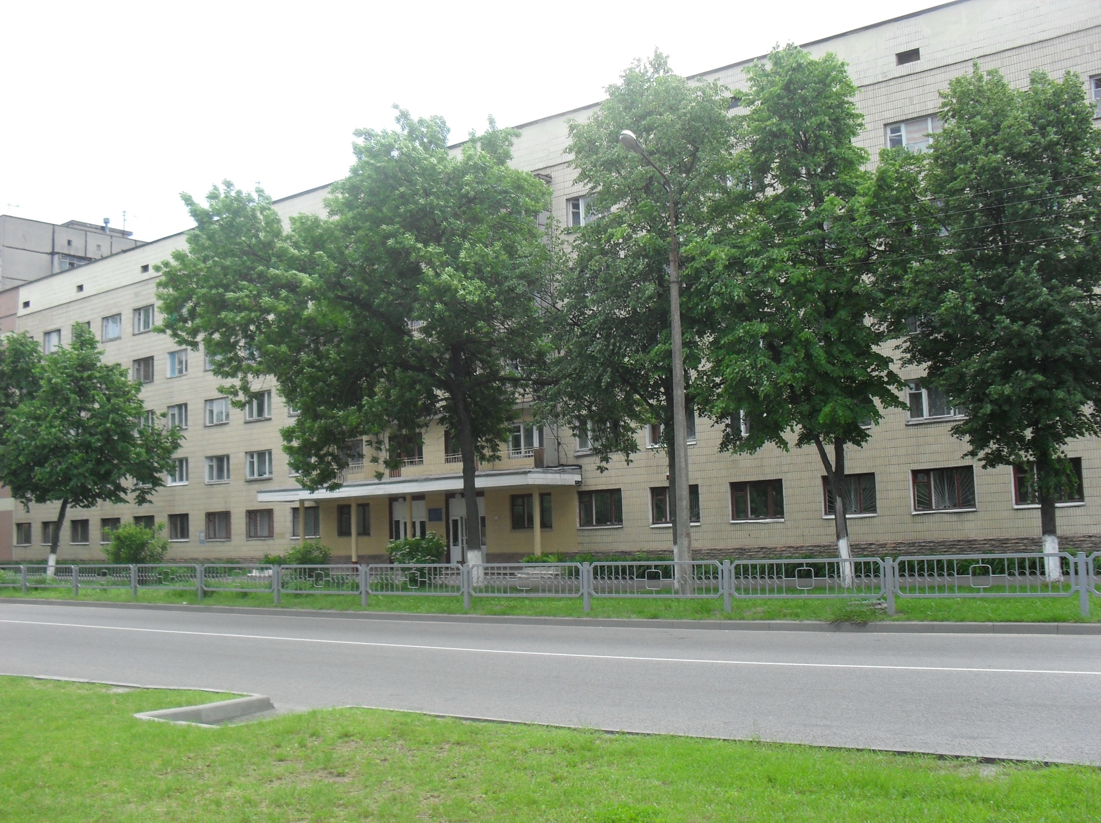

Slide 4
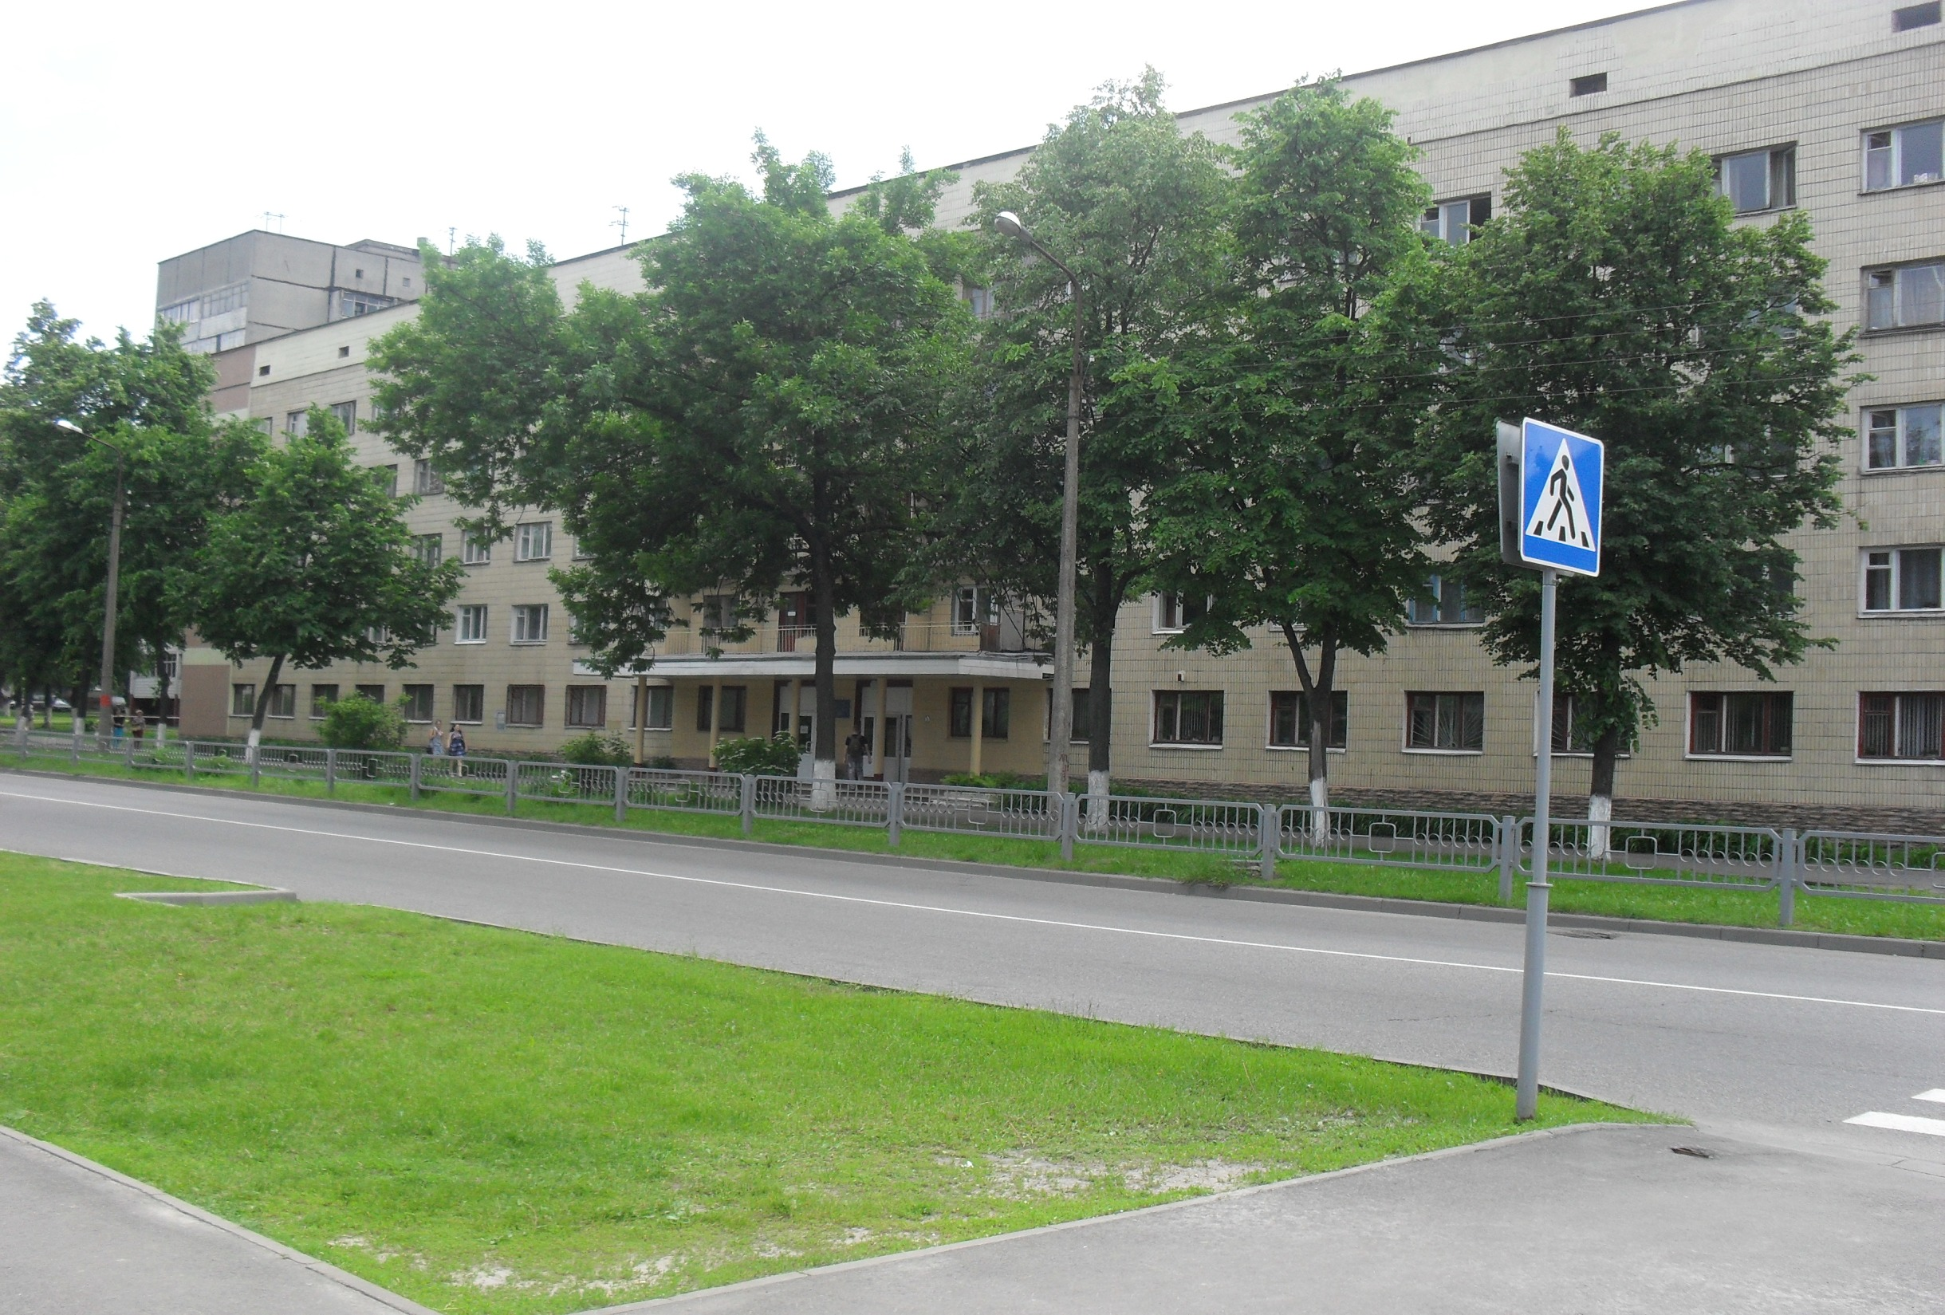

Slide 5
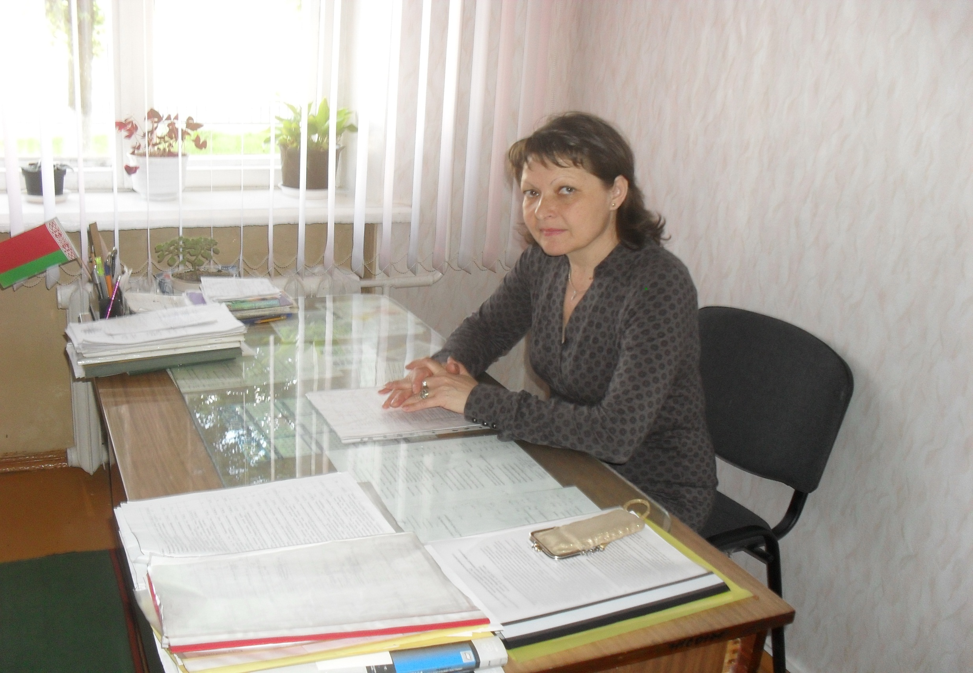
Воспитатель общежития
Коляда Наталья Петровна

Slide 6
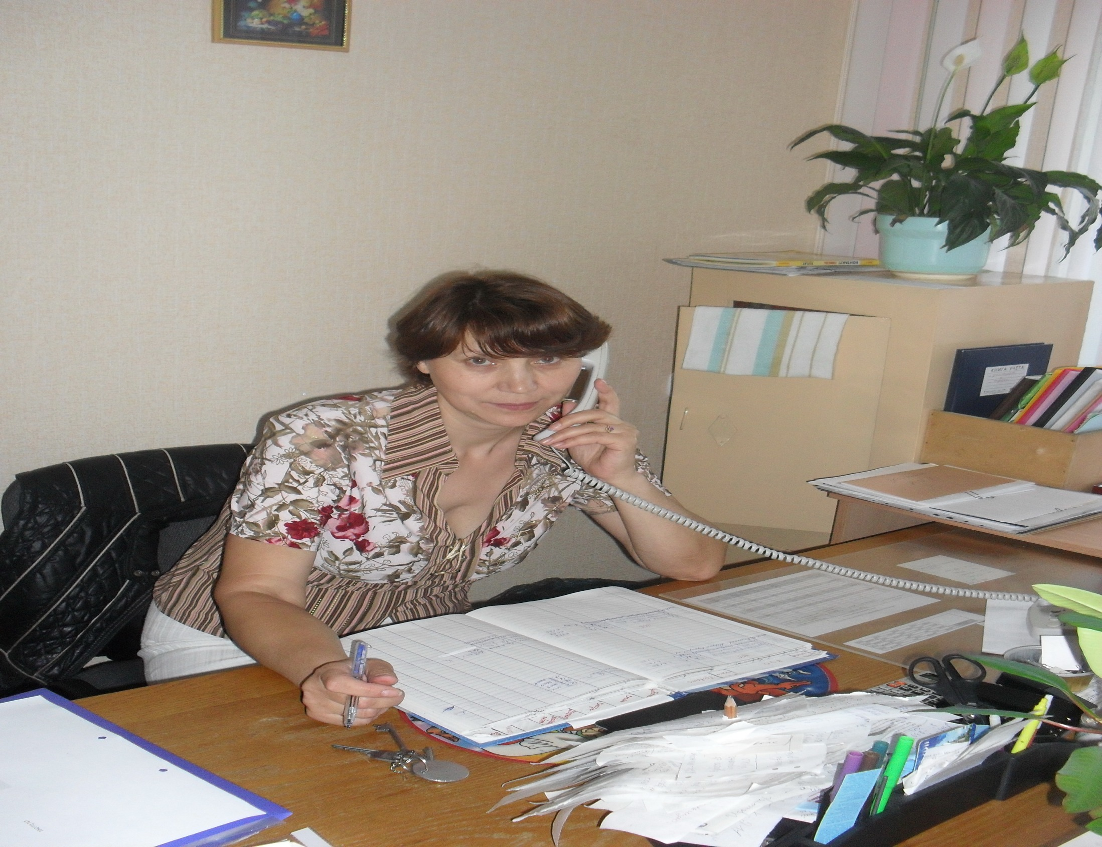
Заведующая общежитием Савицкая Елена Евгеньевна

Slide 7
Студенческий совет общежития

Slide 8
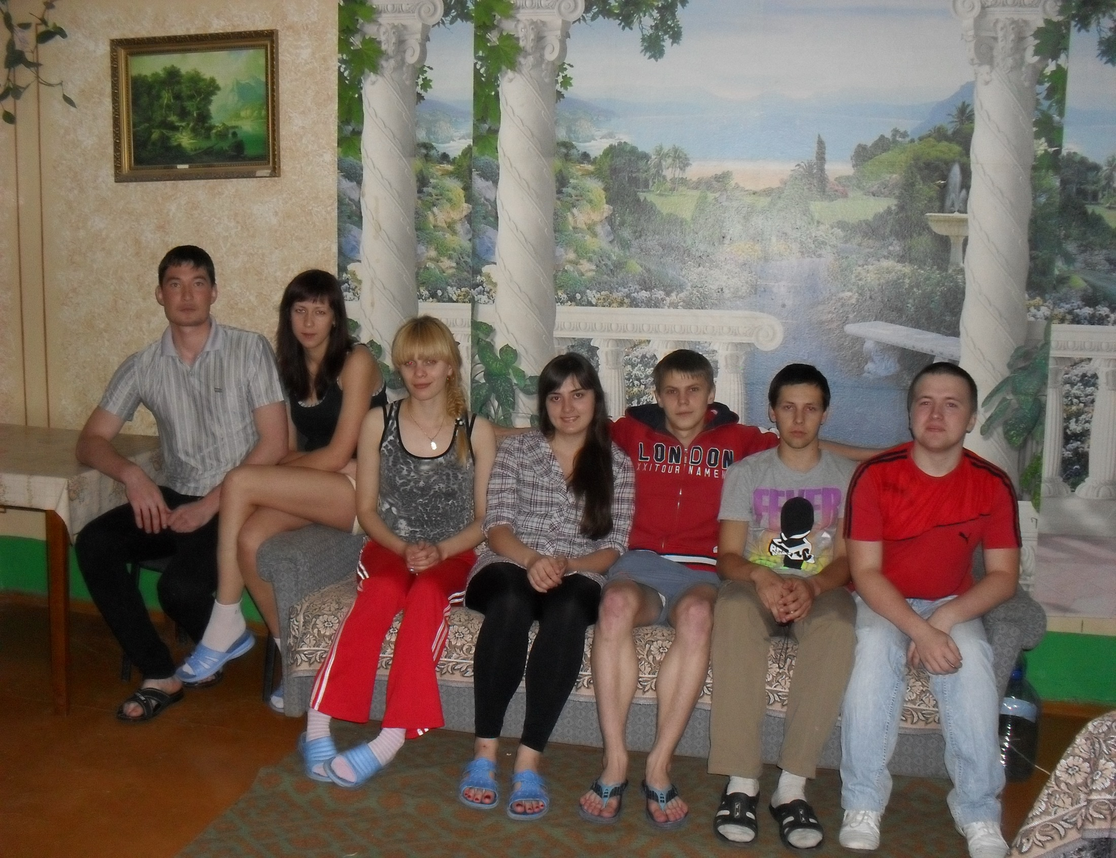

Slide 9
В общежитии постоянно осуществляются студентами дежурства на этажах и вахте.

Slide 10
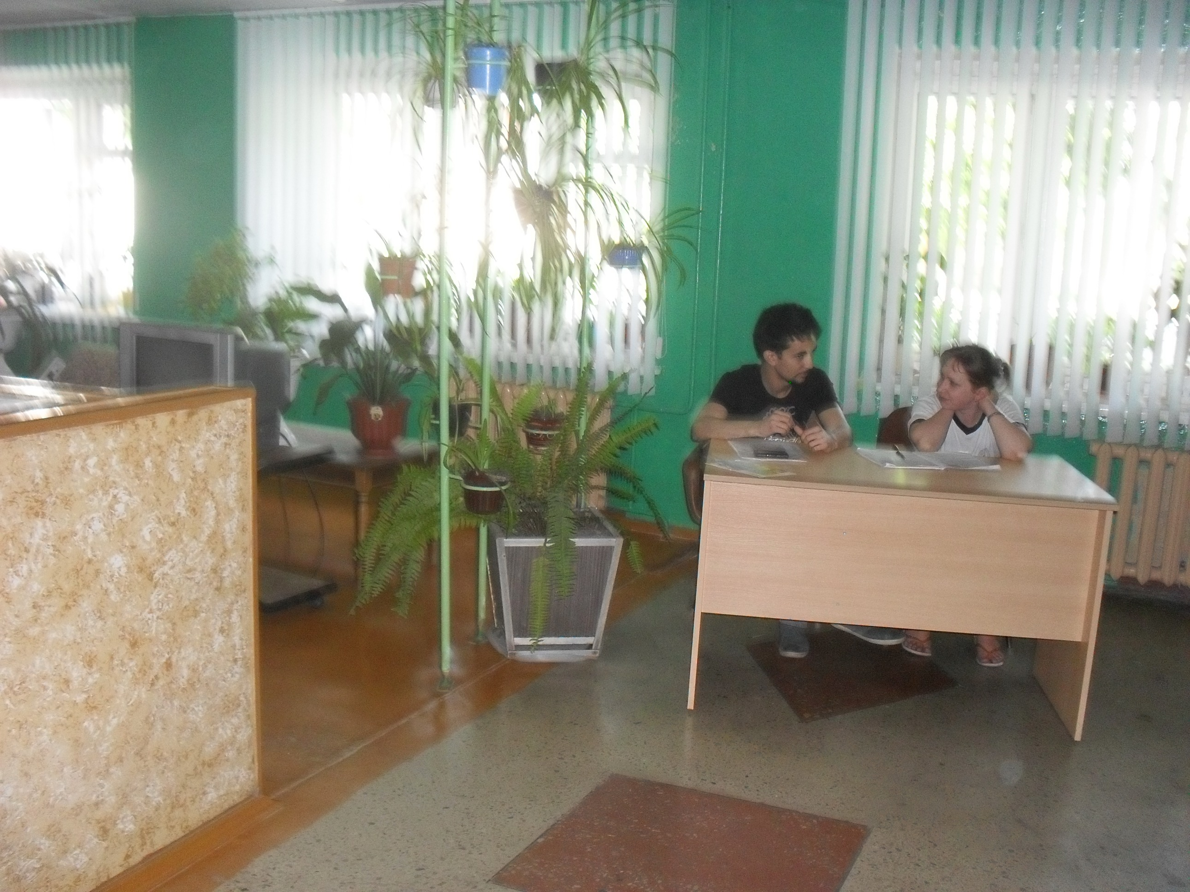

Slide 11
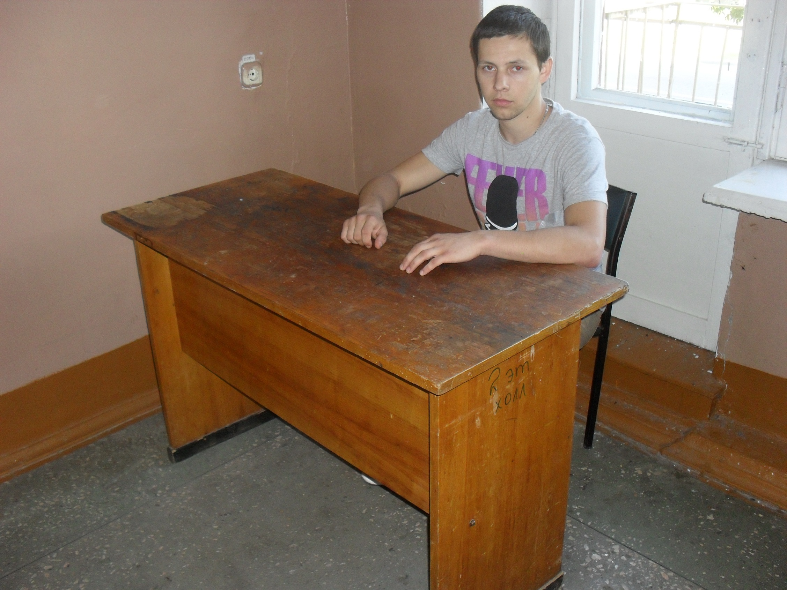

Slide 12
В общежитии есть буфет, где студенты могут приобрести продукты.

Slide 13
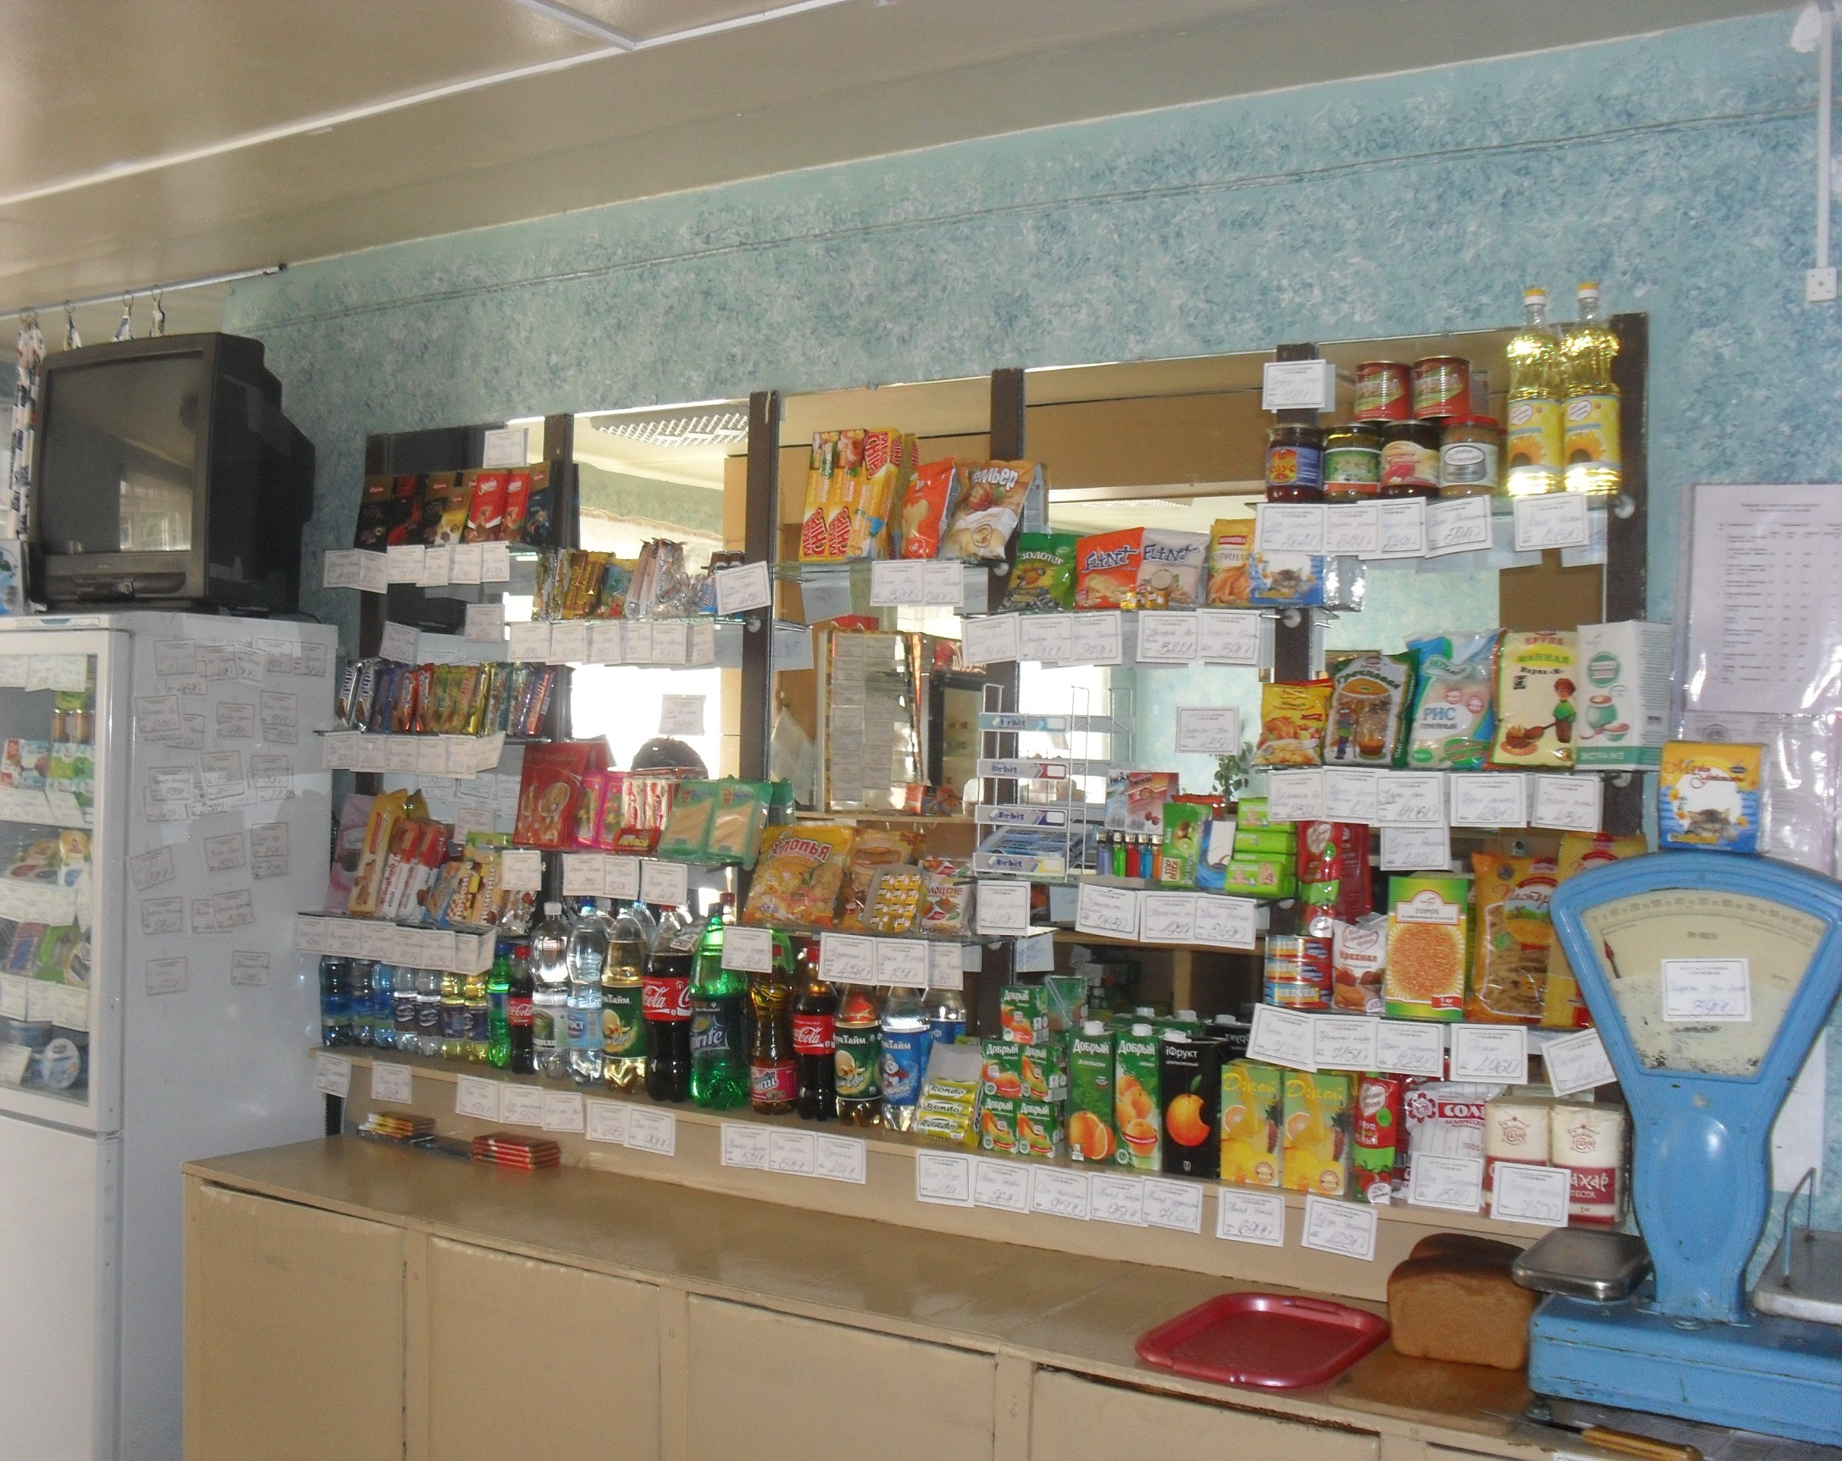

Slide 14
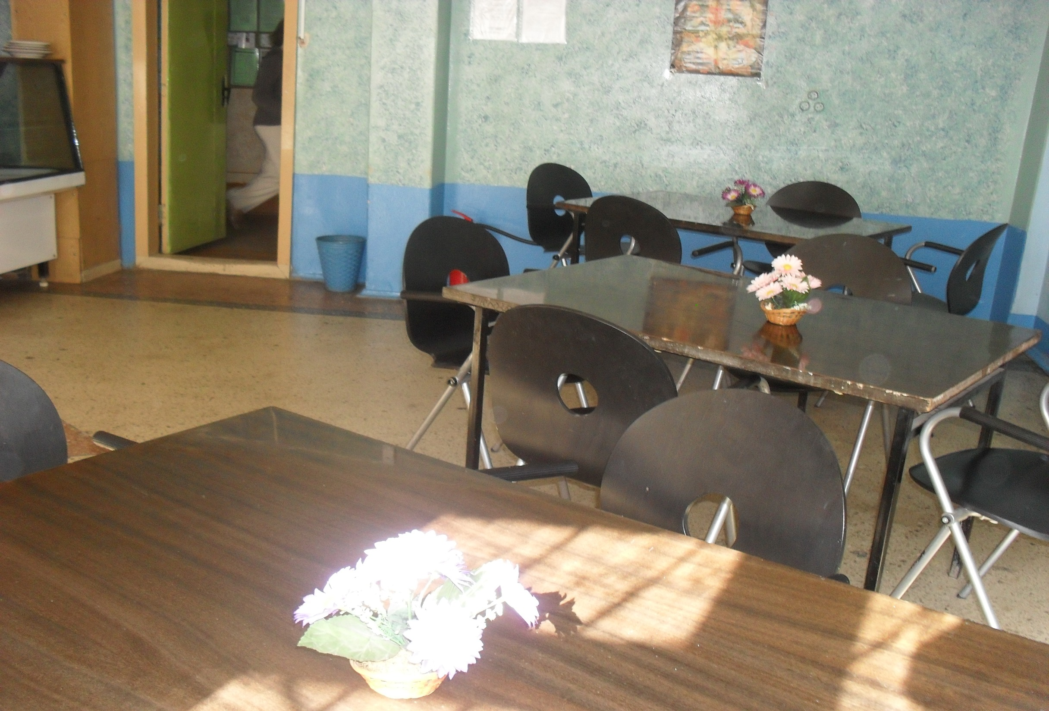

Slide 15
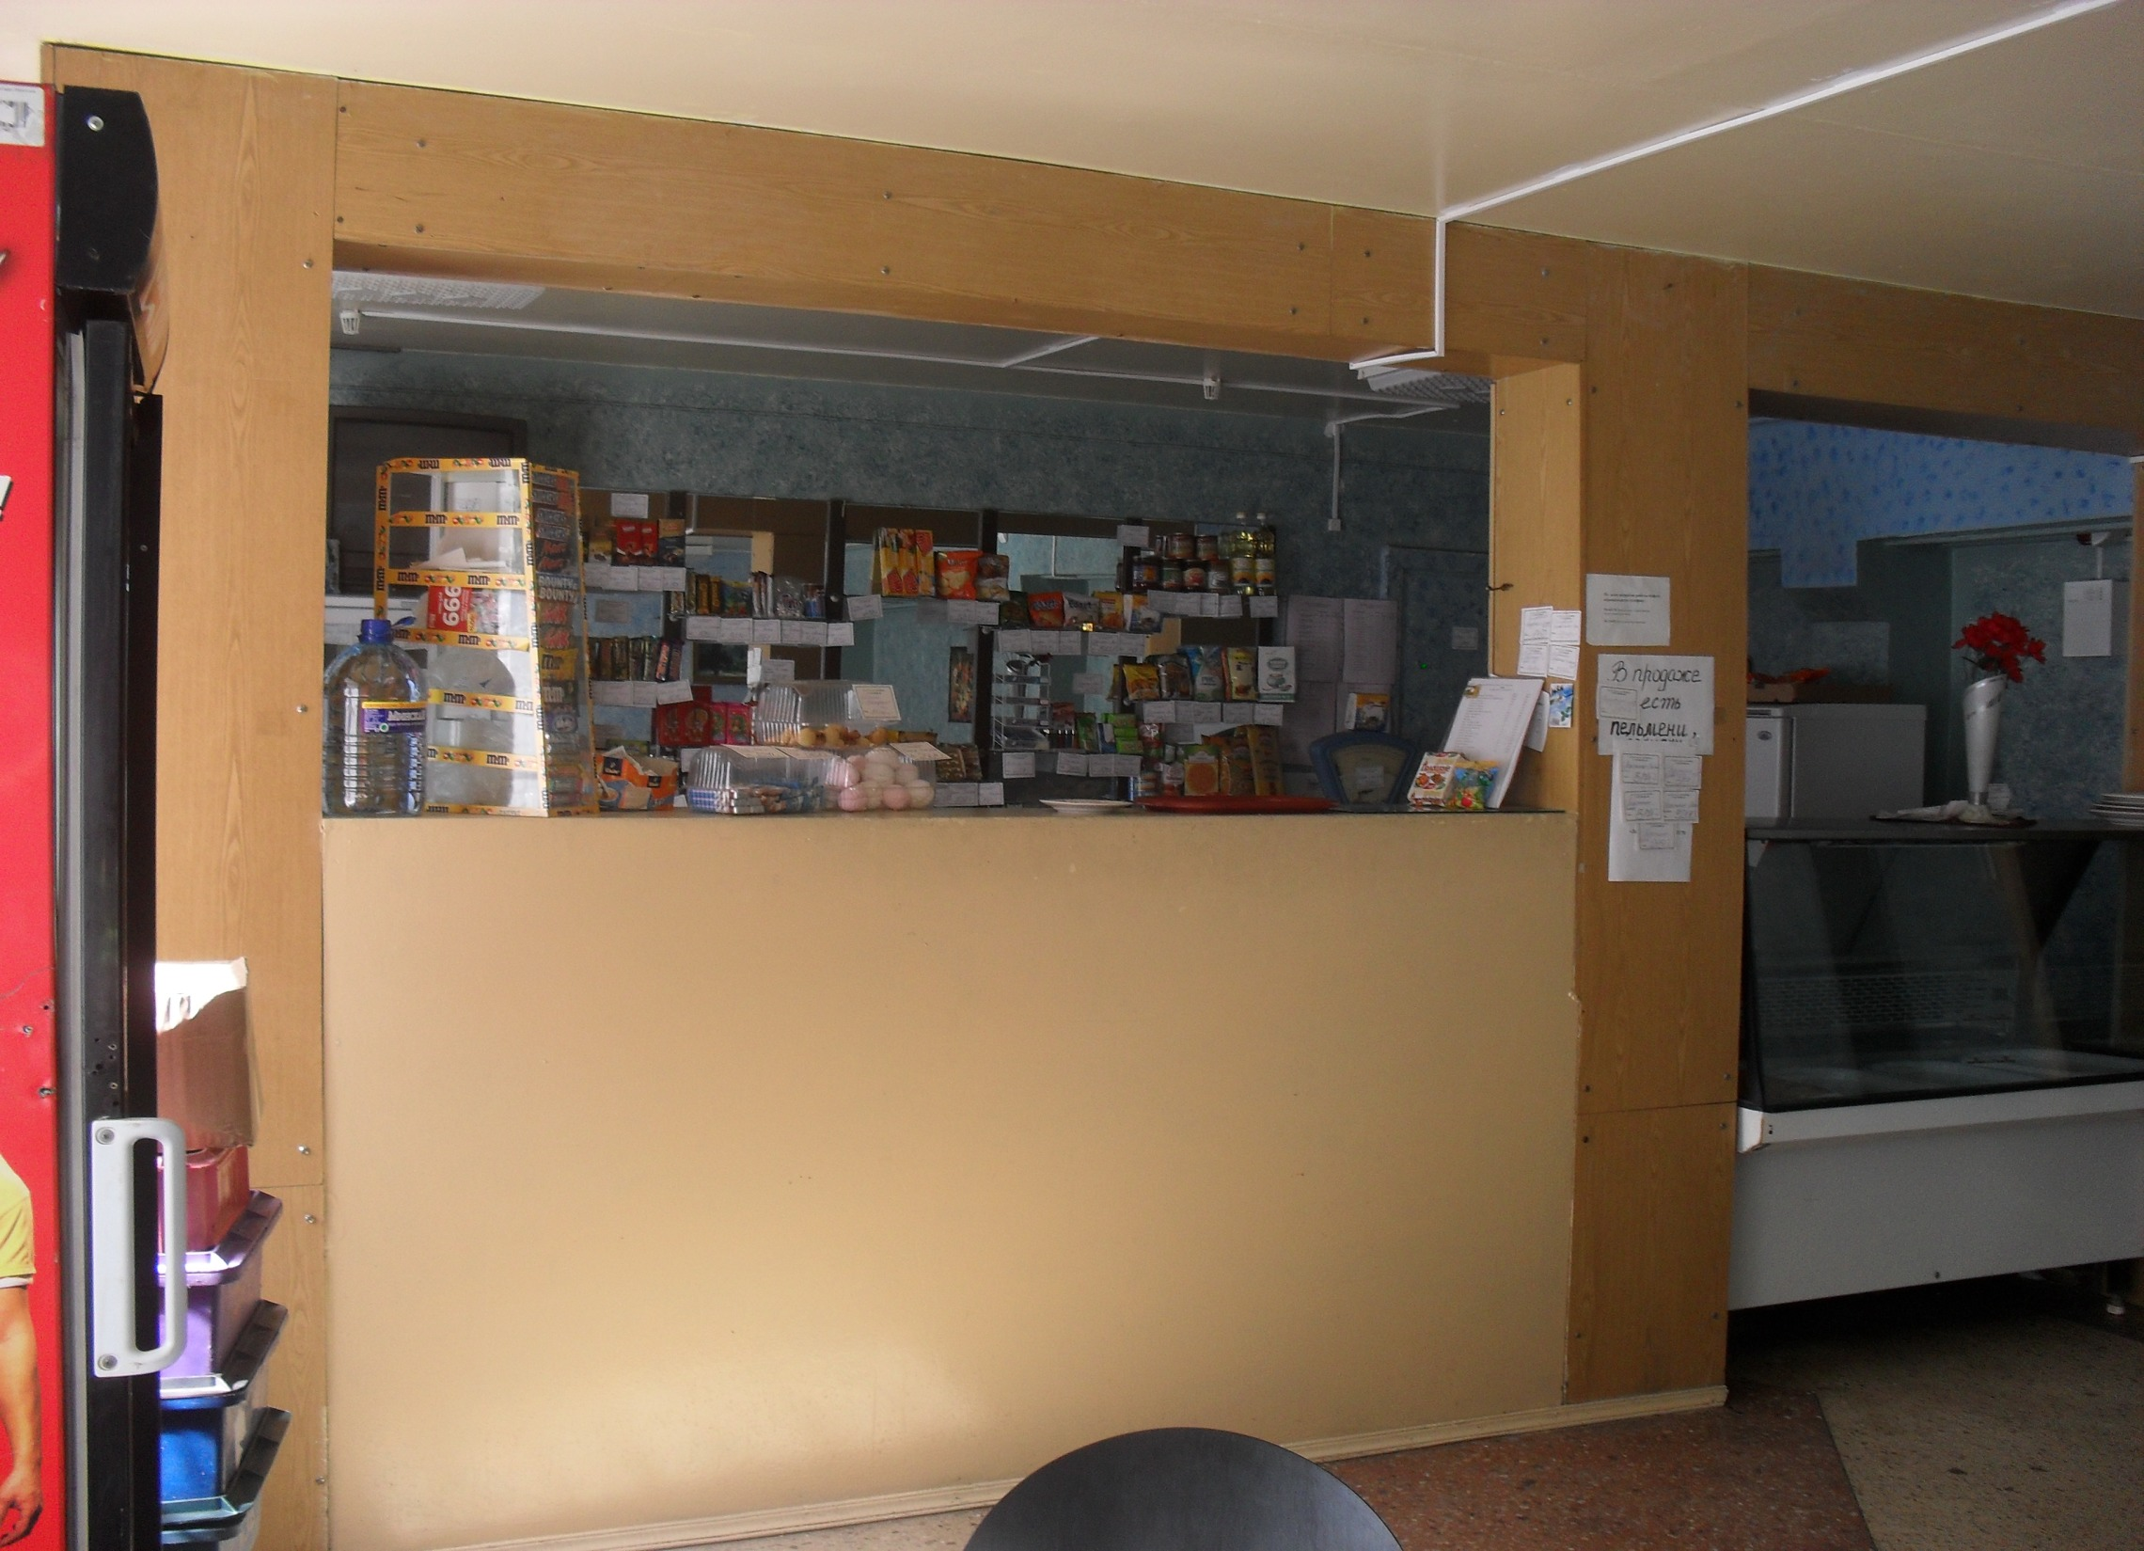

Slide 16
Для информирования студентов оформлены стенды, где размещена различная информация .

Slide 17
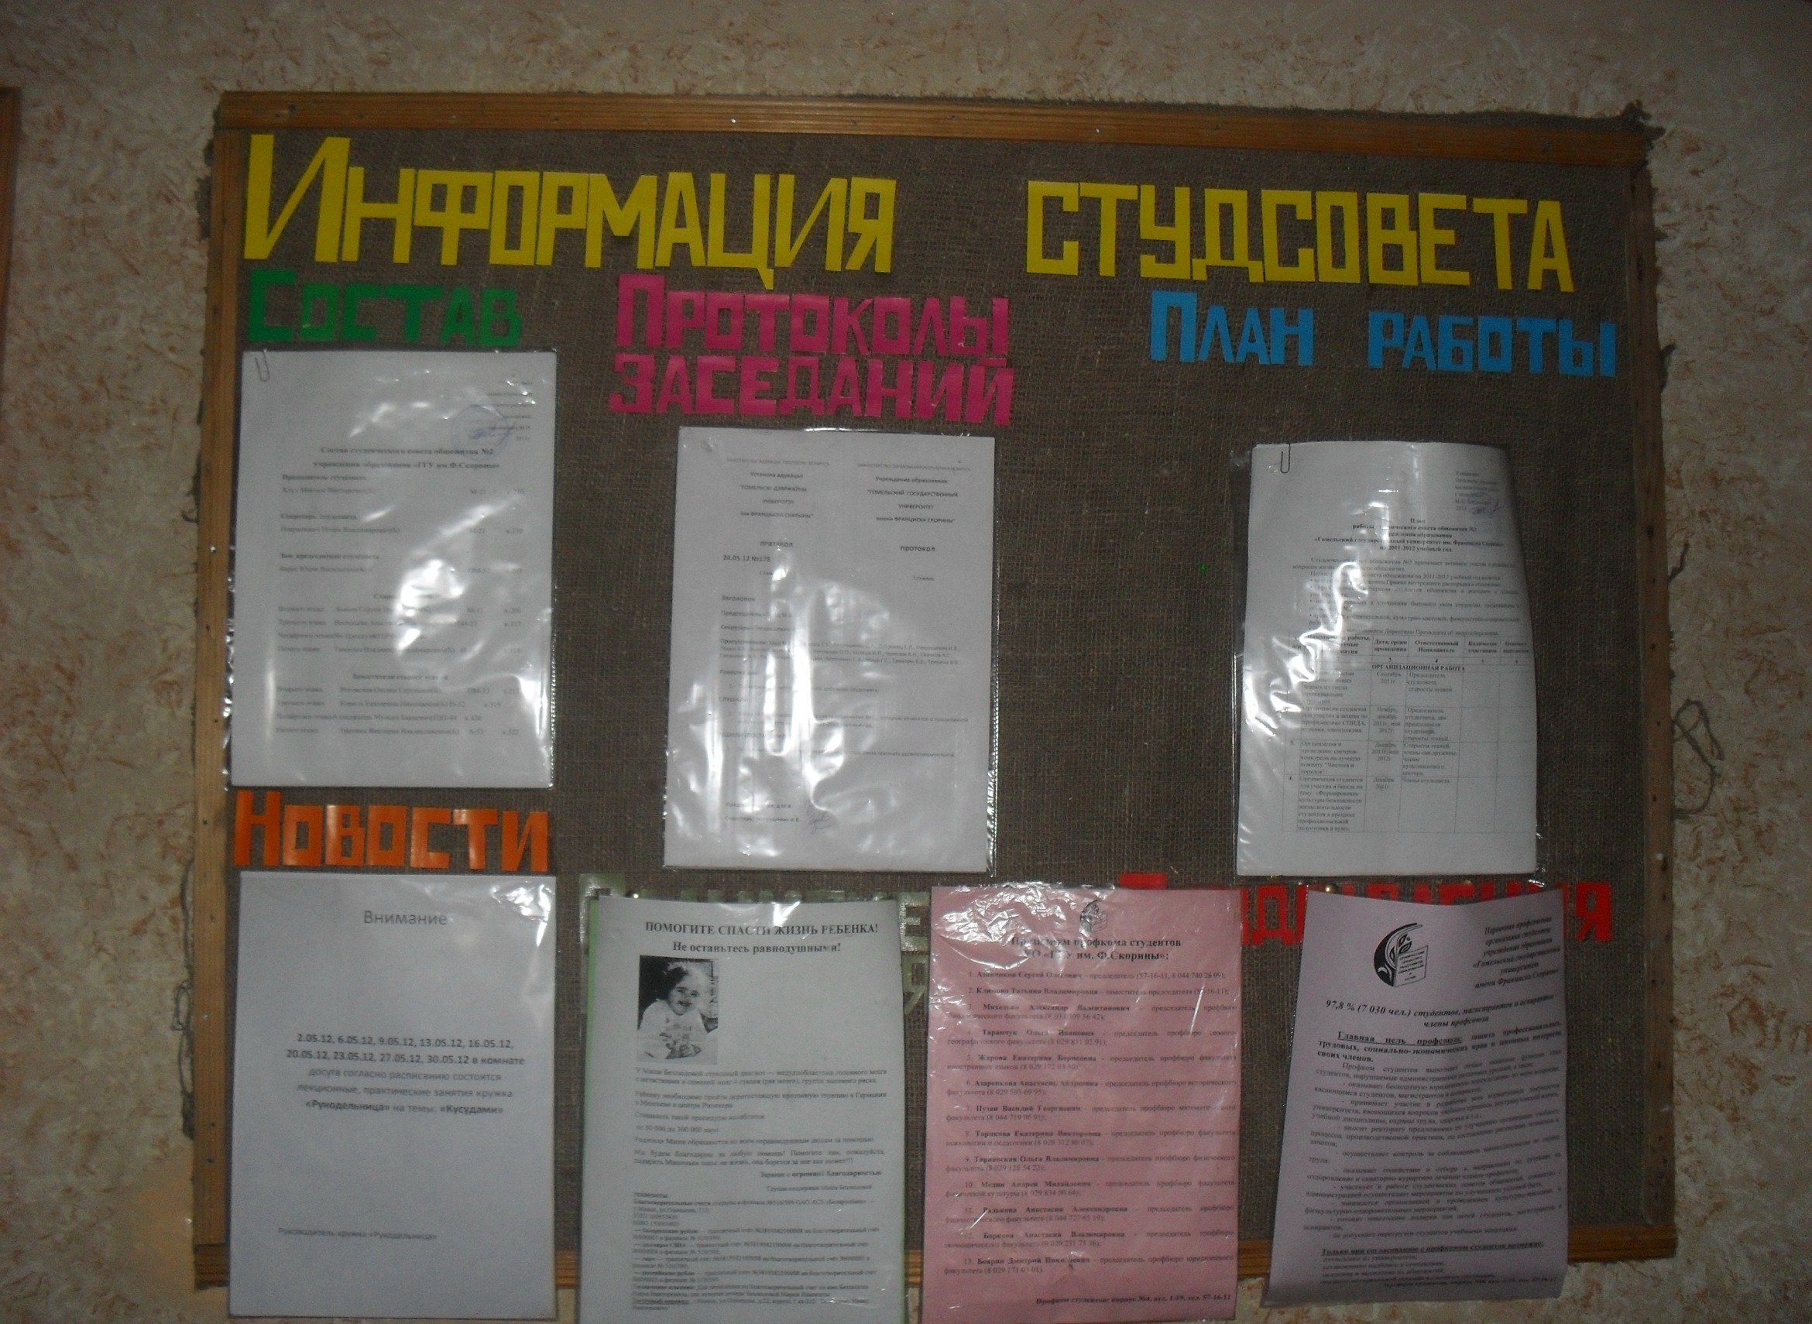

Slide 18
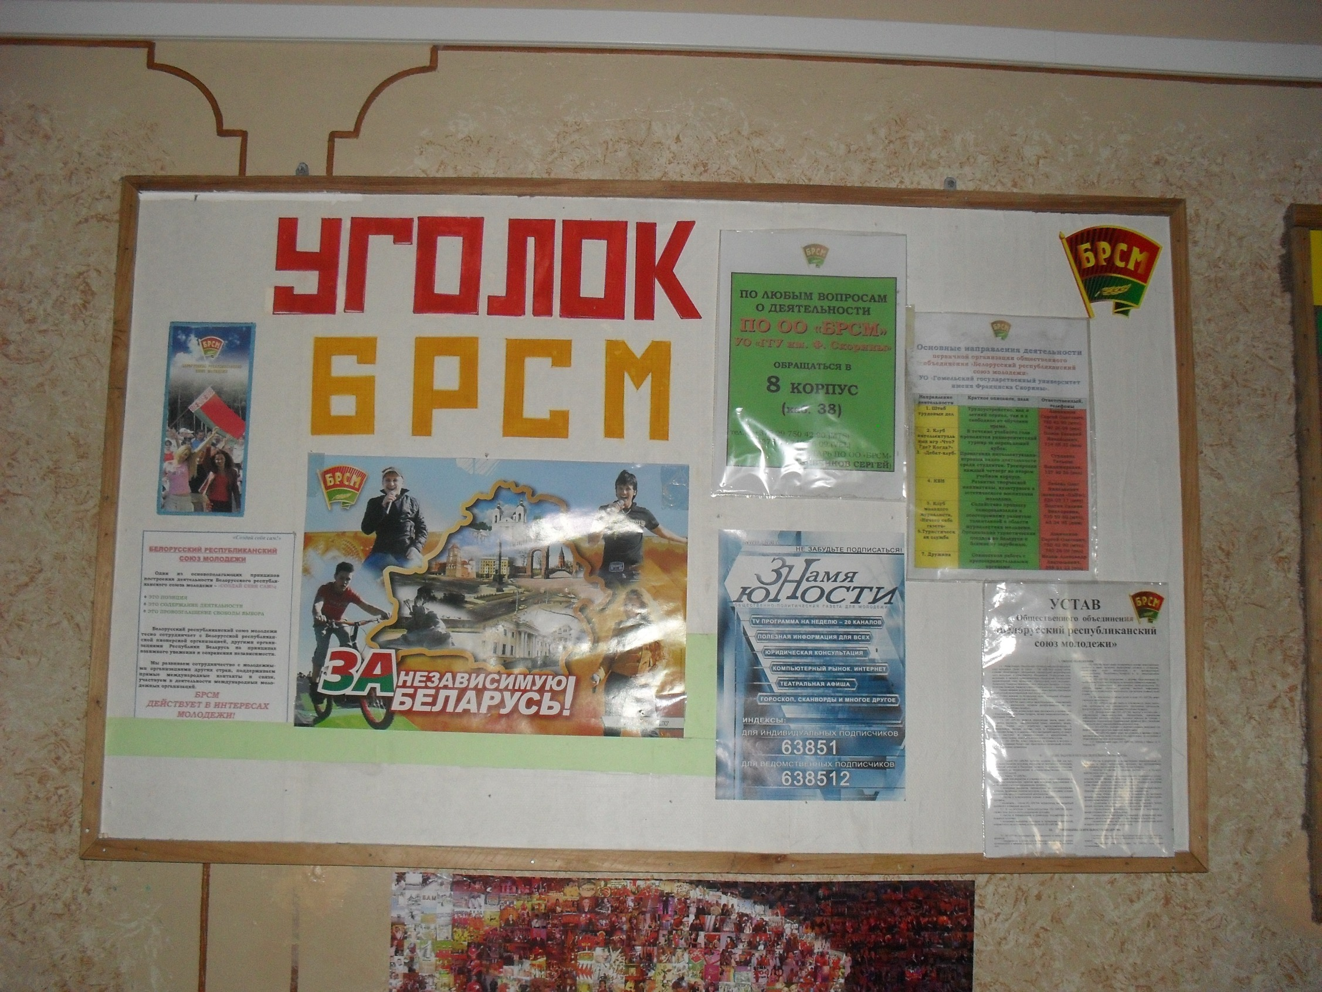

Slide 19
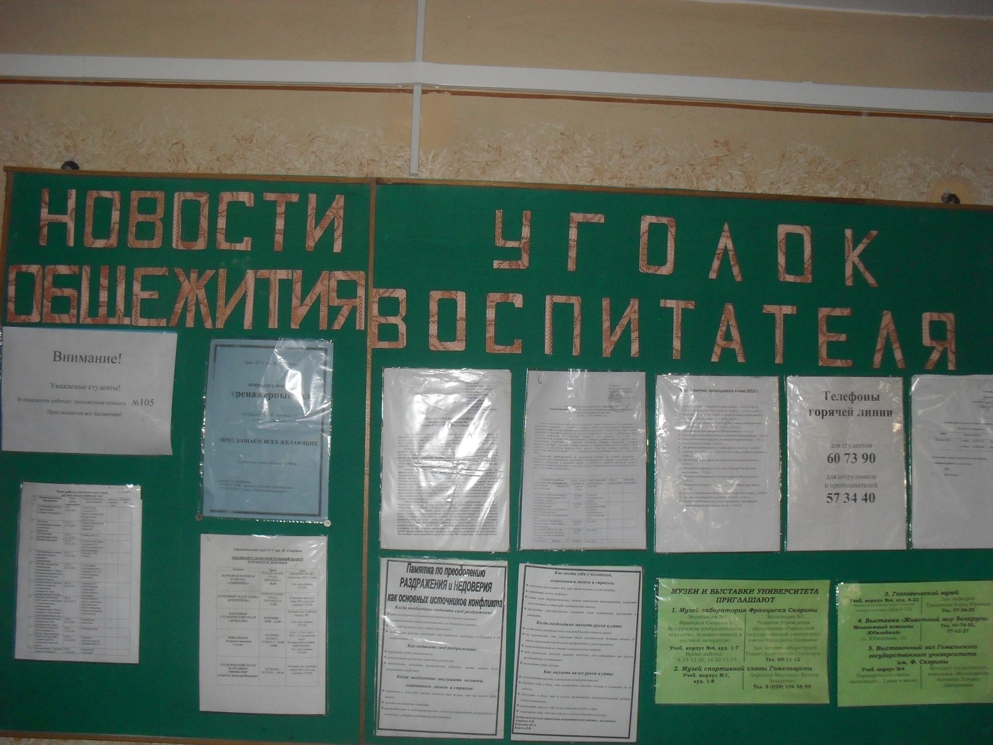

Slide 20
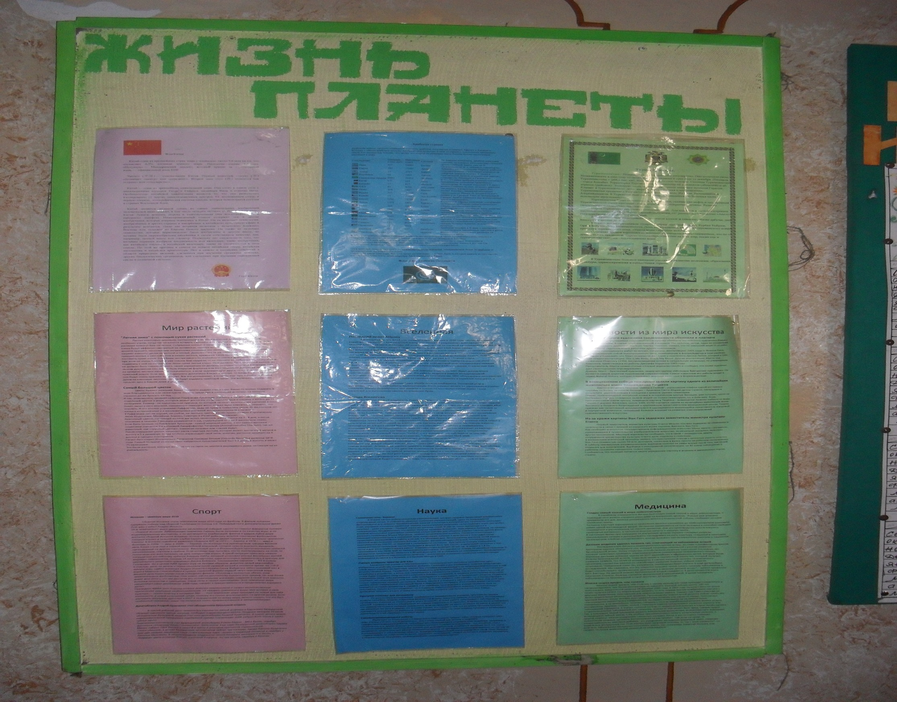

Slide 21
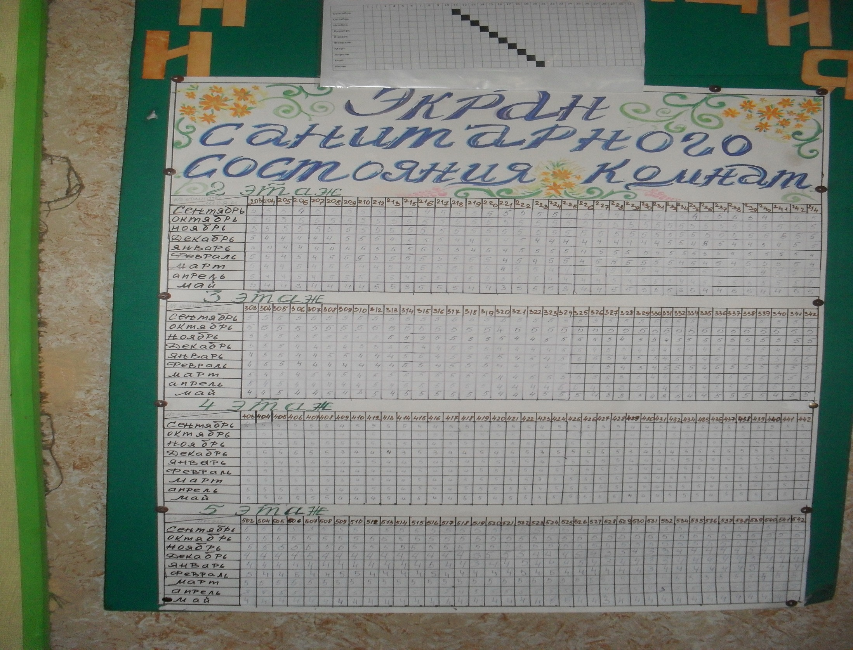

Slide 22
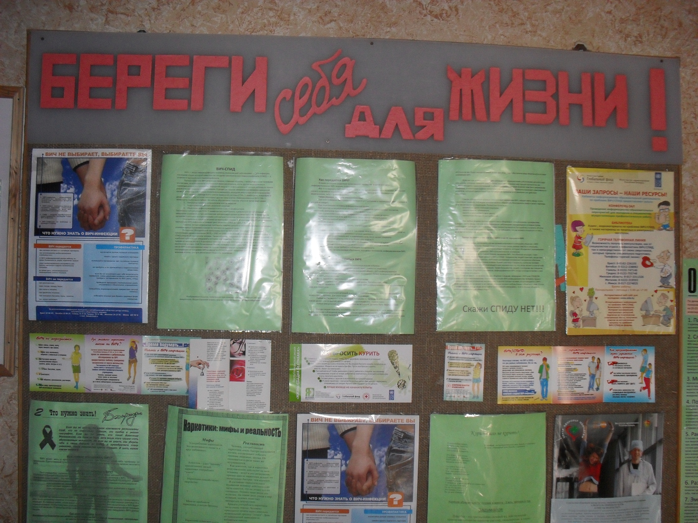

Slide 23
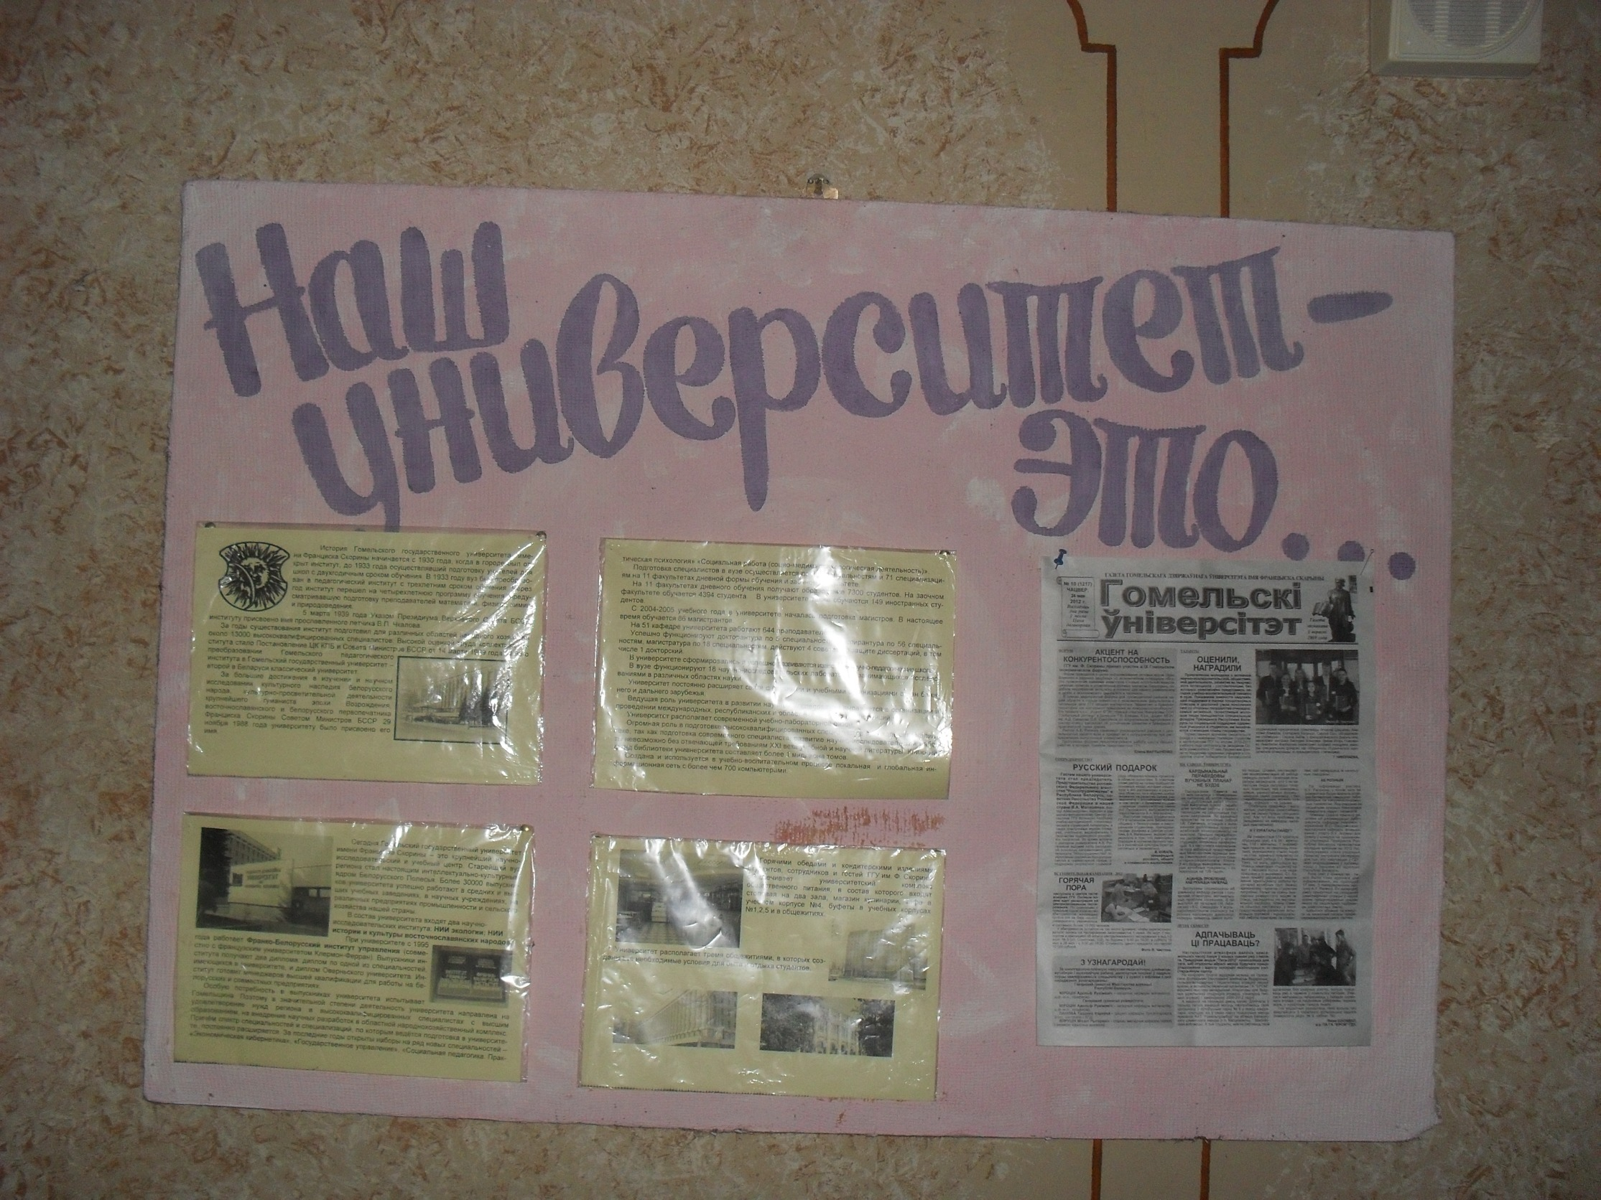

Slide 24
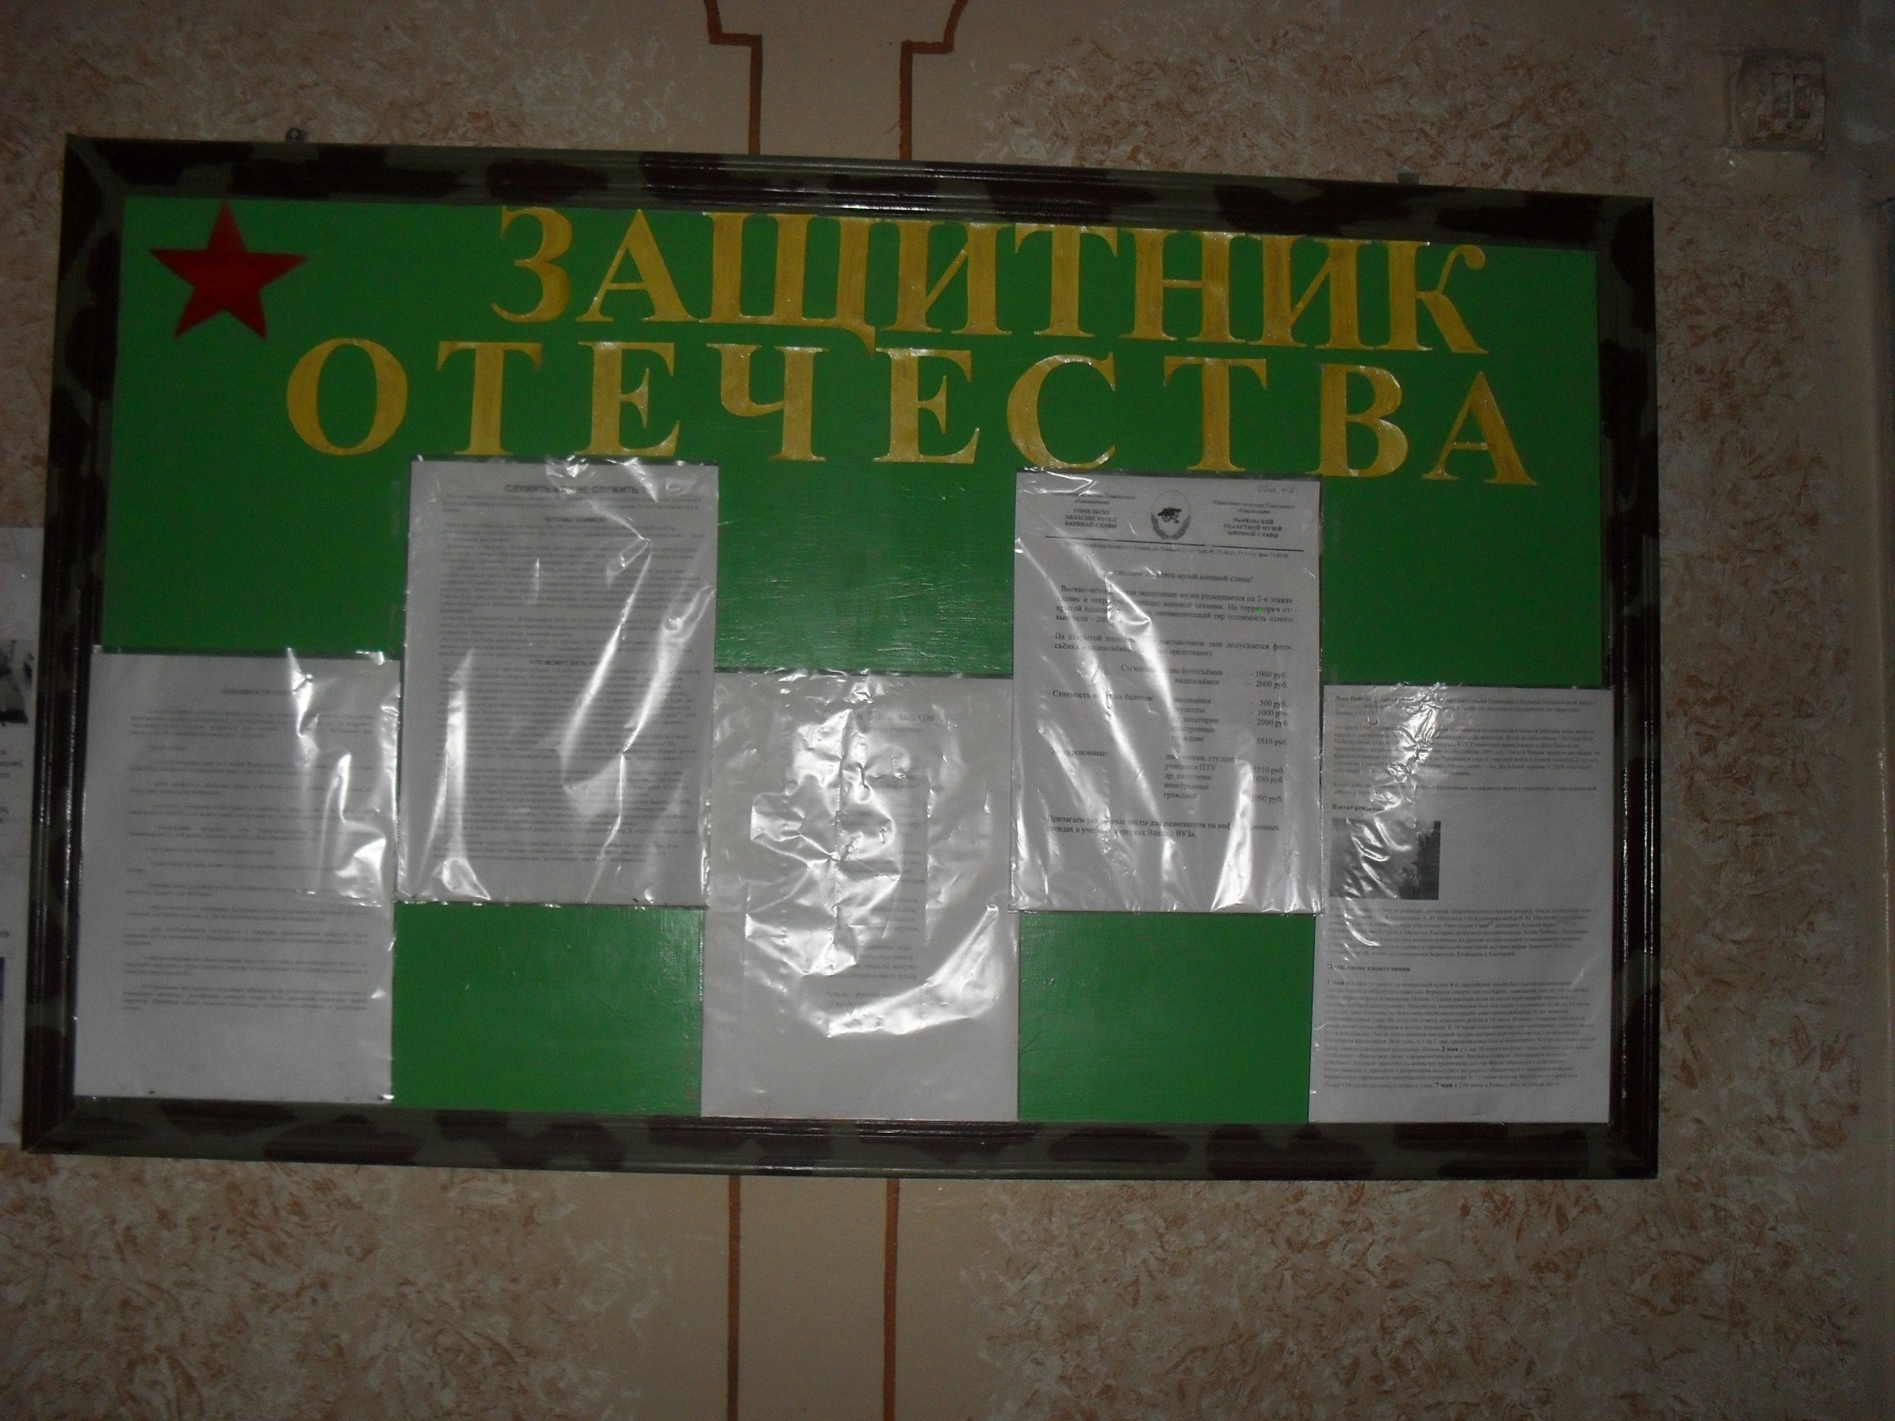

Slide 25
В общежитии функционирует комната досуга «Рукодельница»

Slide 26
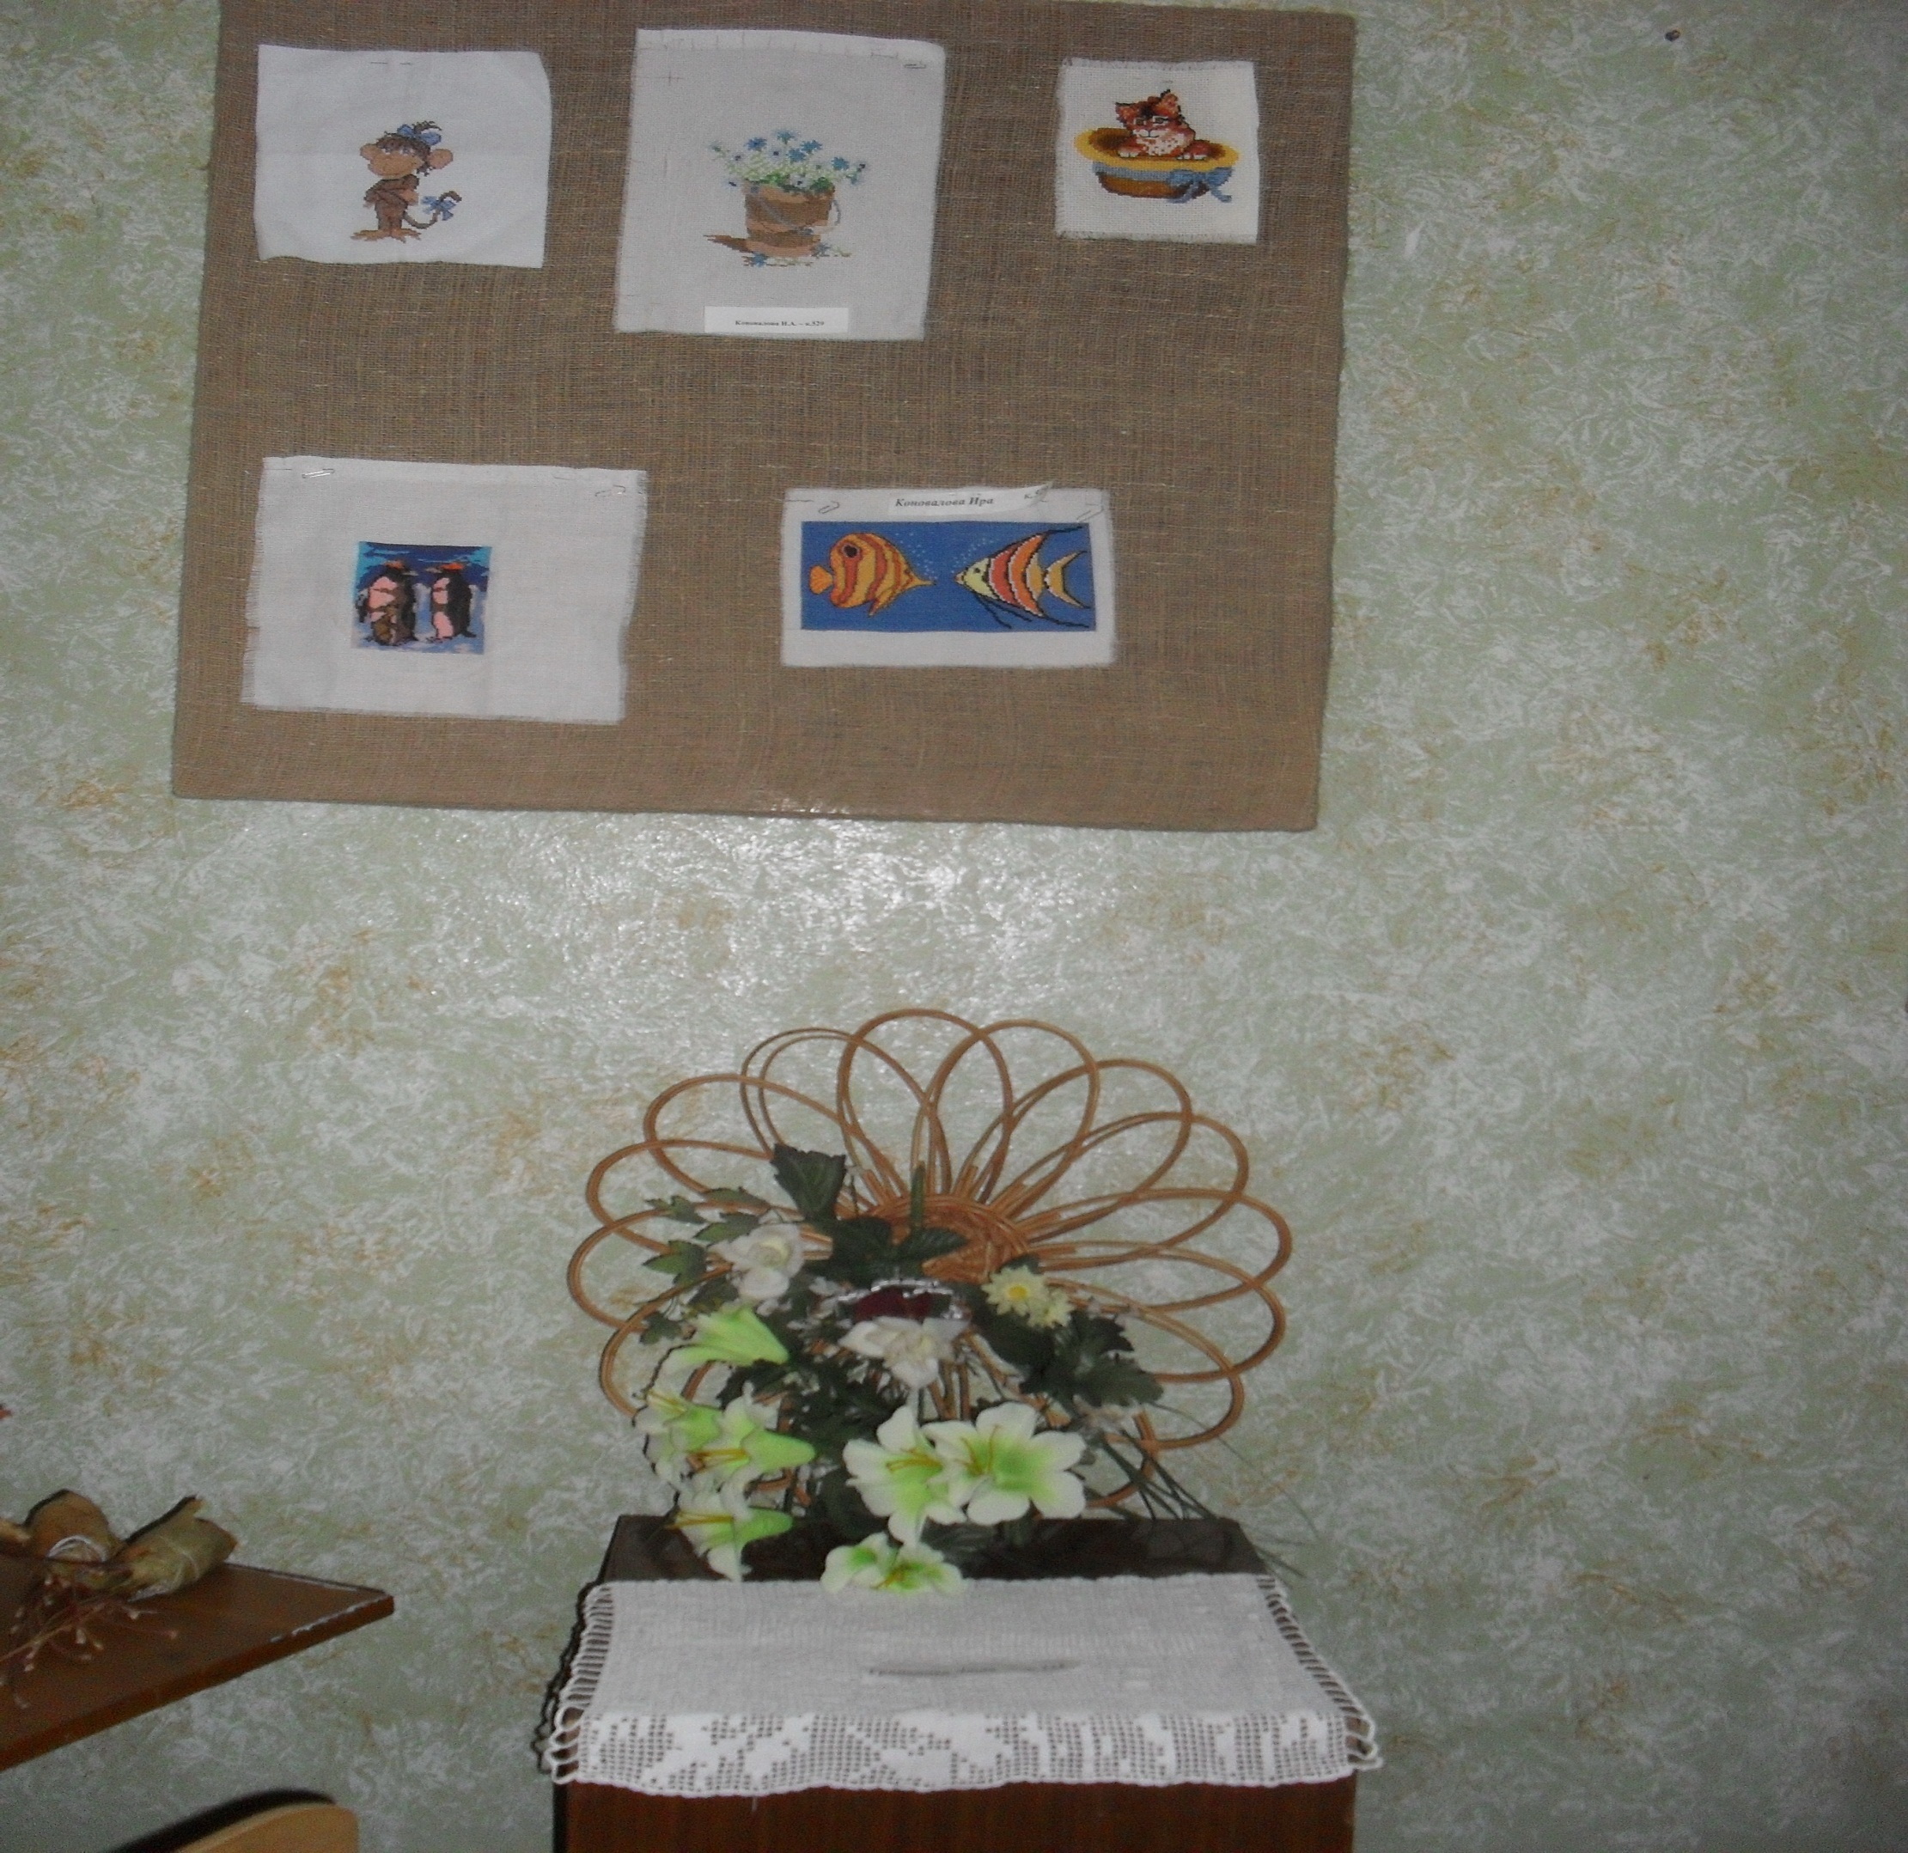

Slide 27
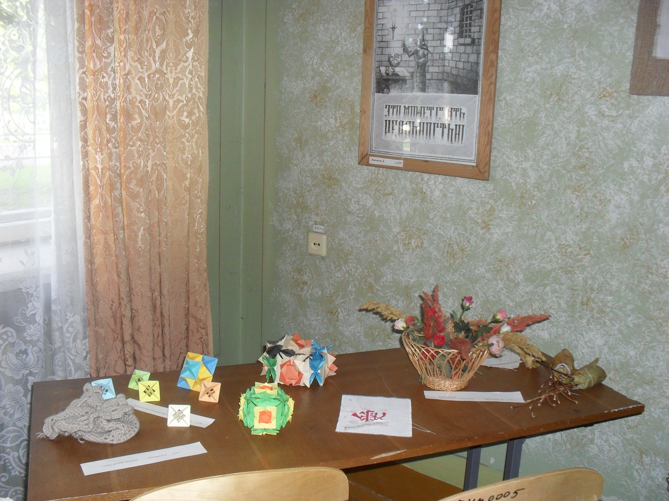

Slide 28
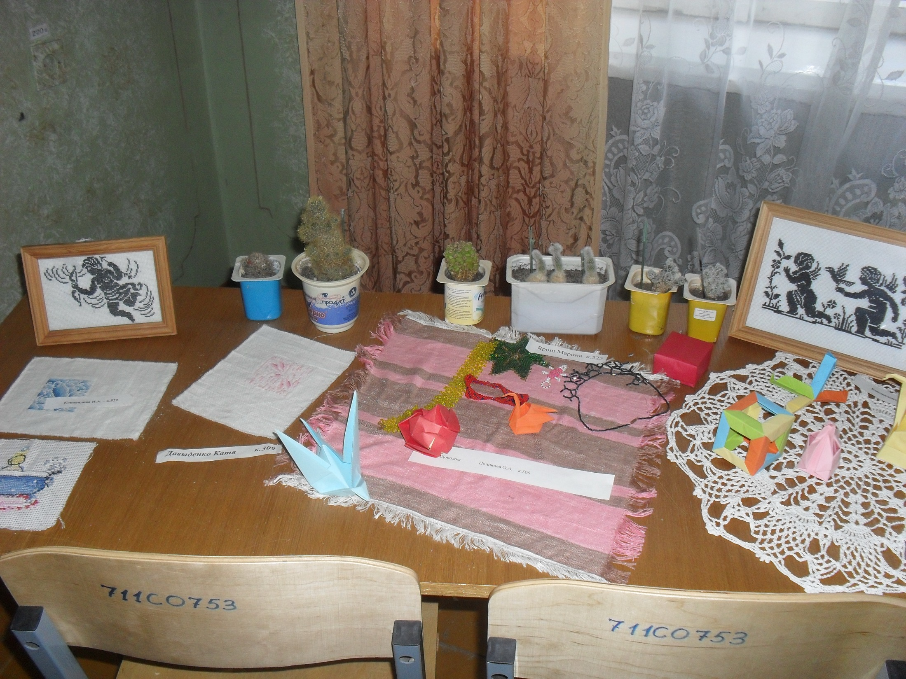

Slide 29
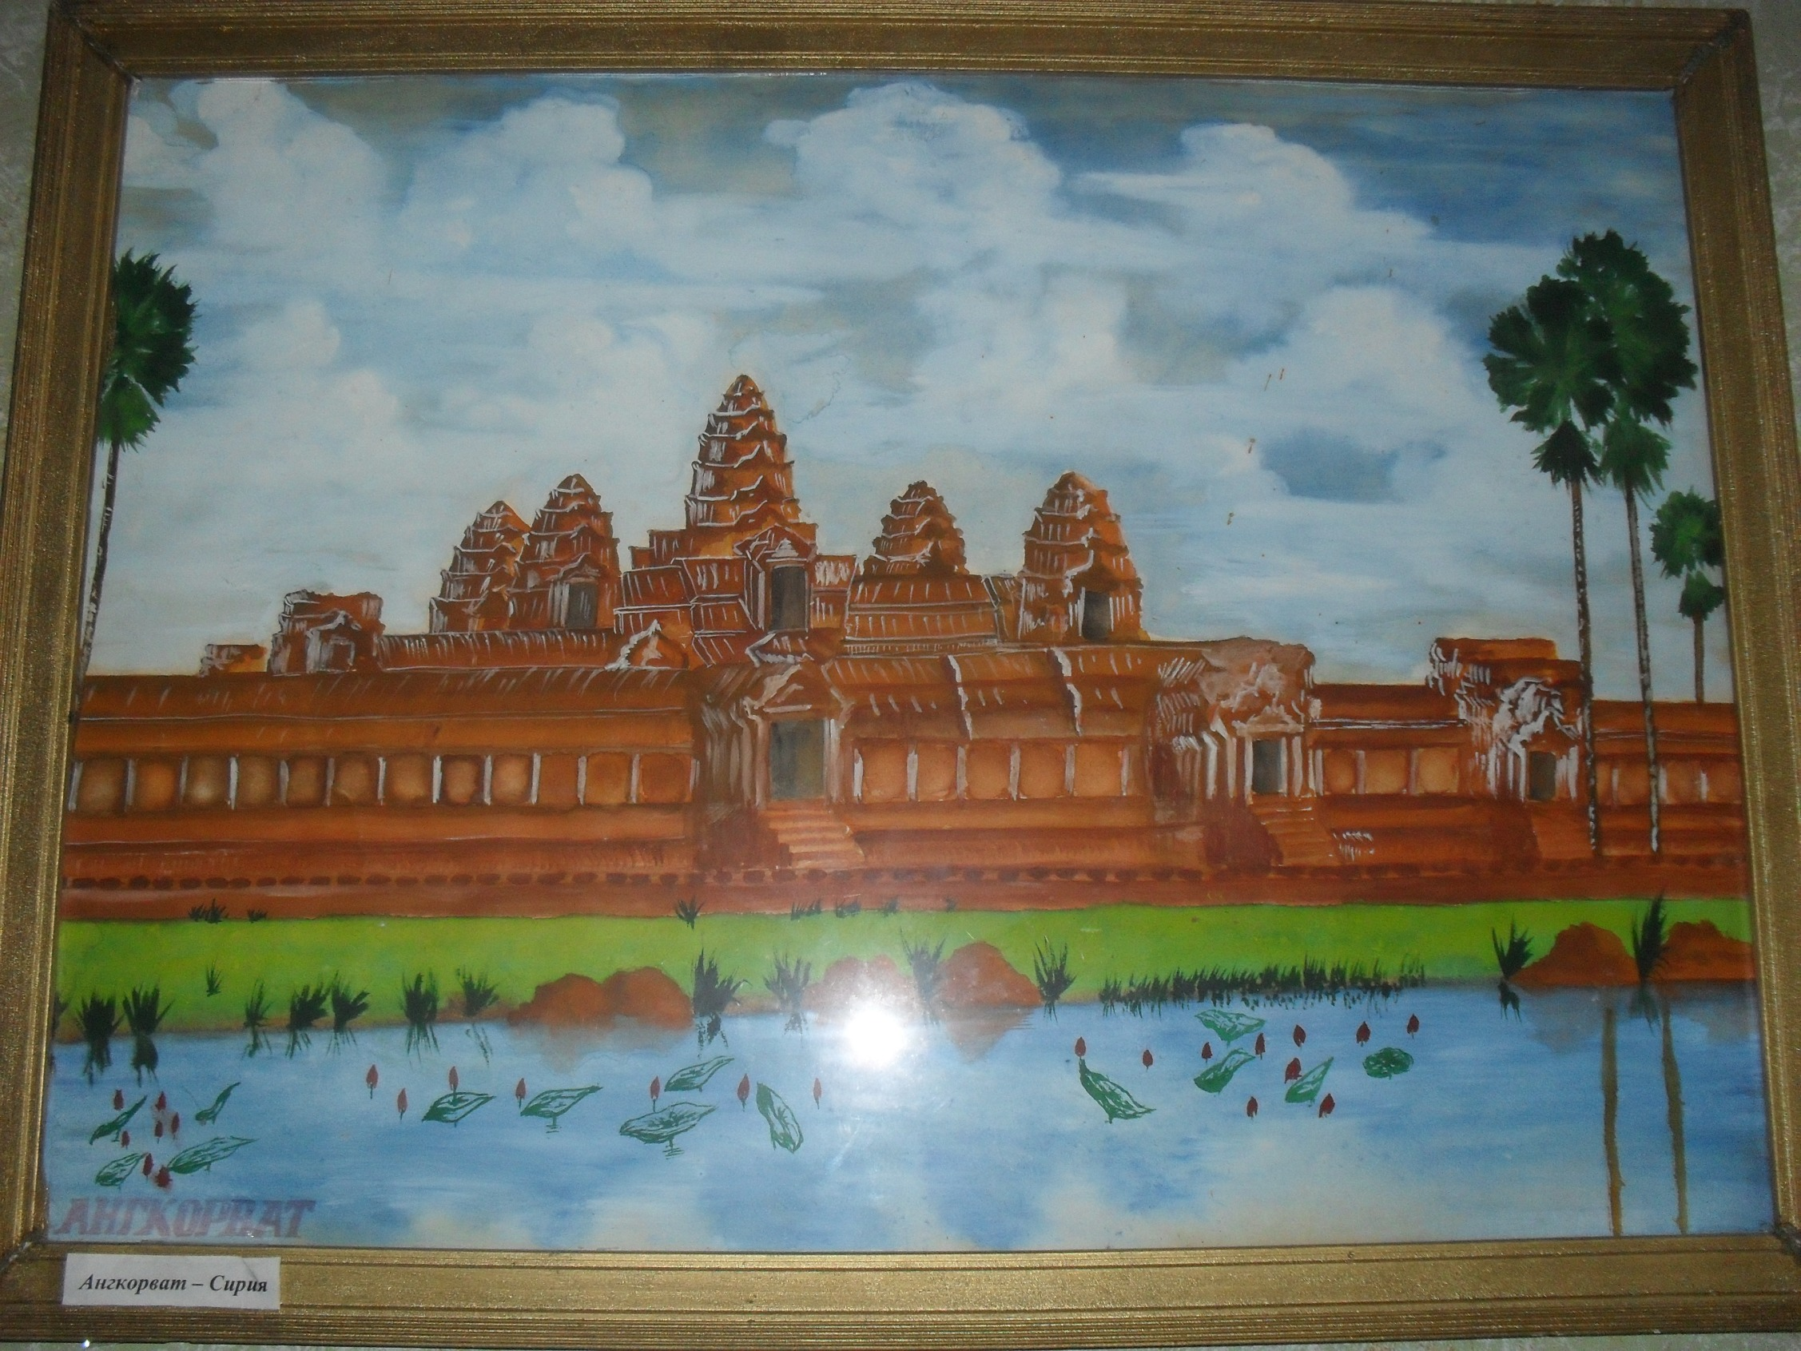

Slide 30
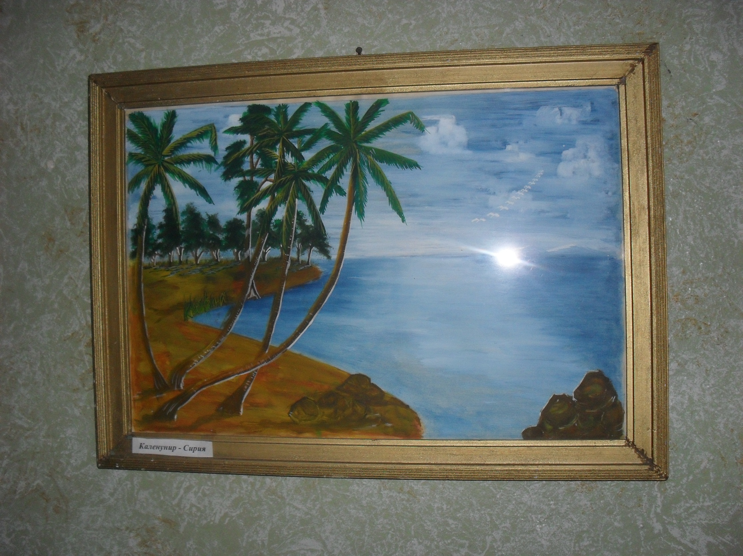

Slide 31
Также в общежитии есть тренажорный зал, для студентов , которые хотят заняться спортом в свободное время.

Slide 32
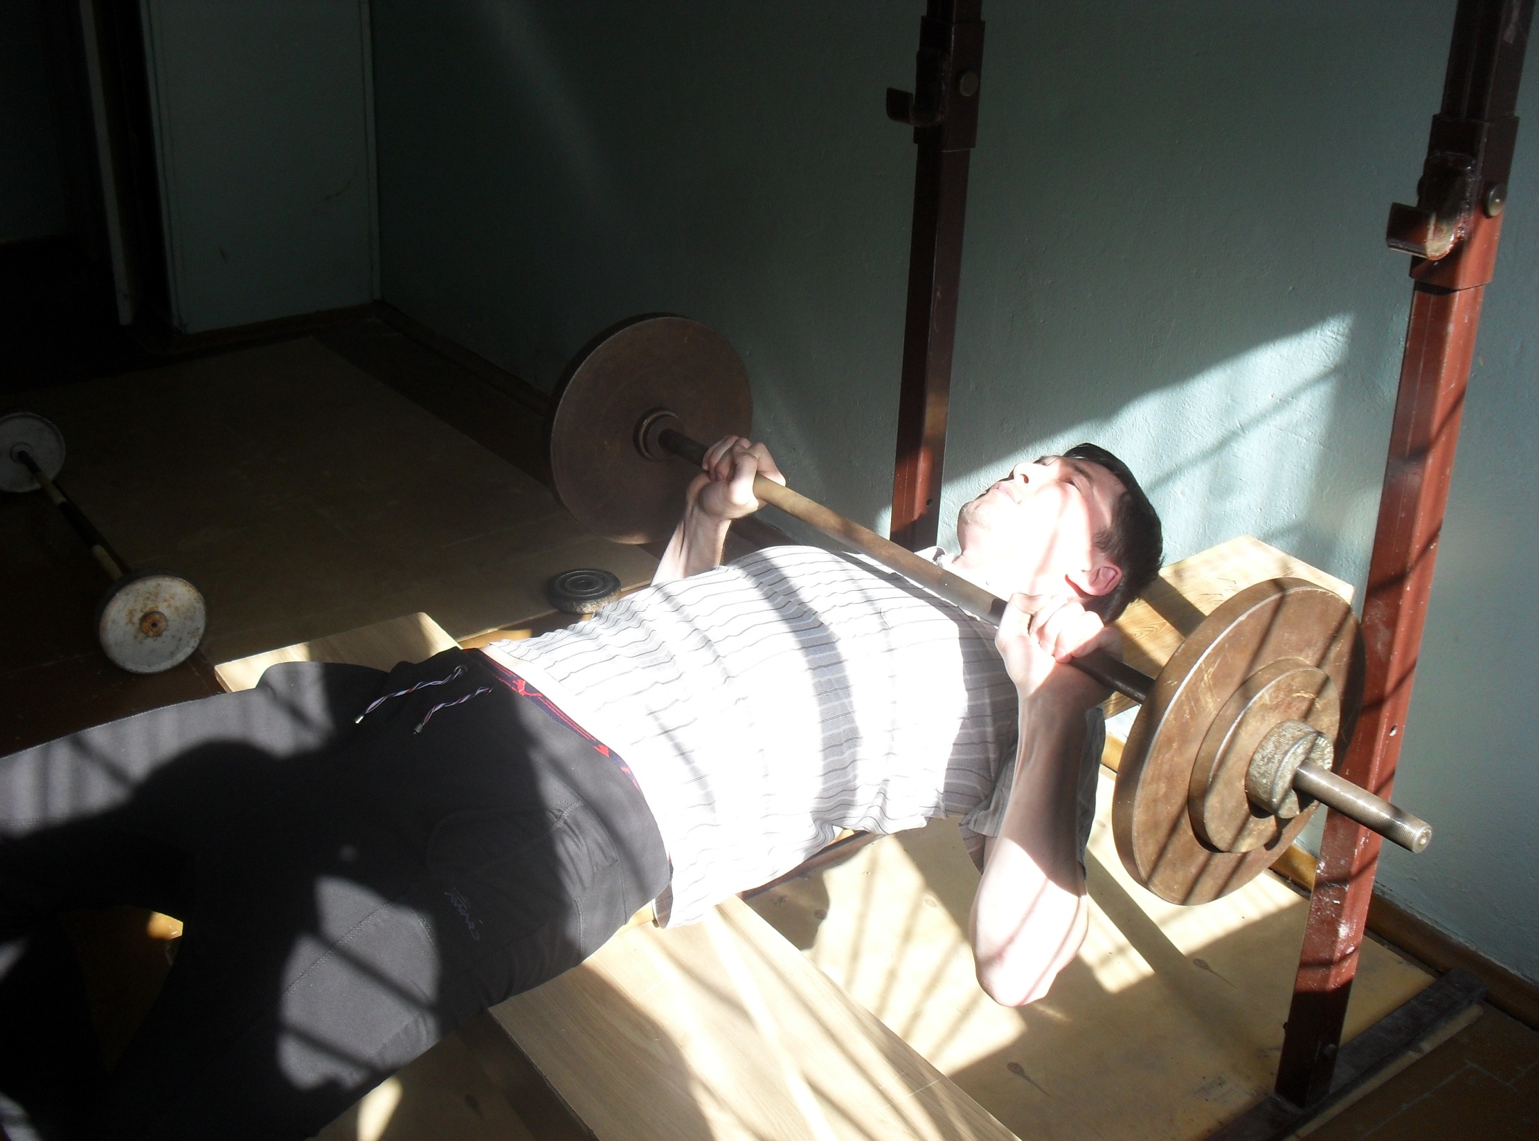

Slide 33
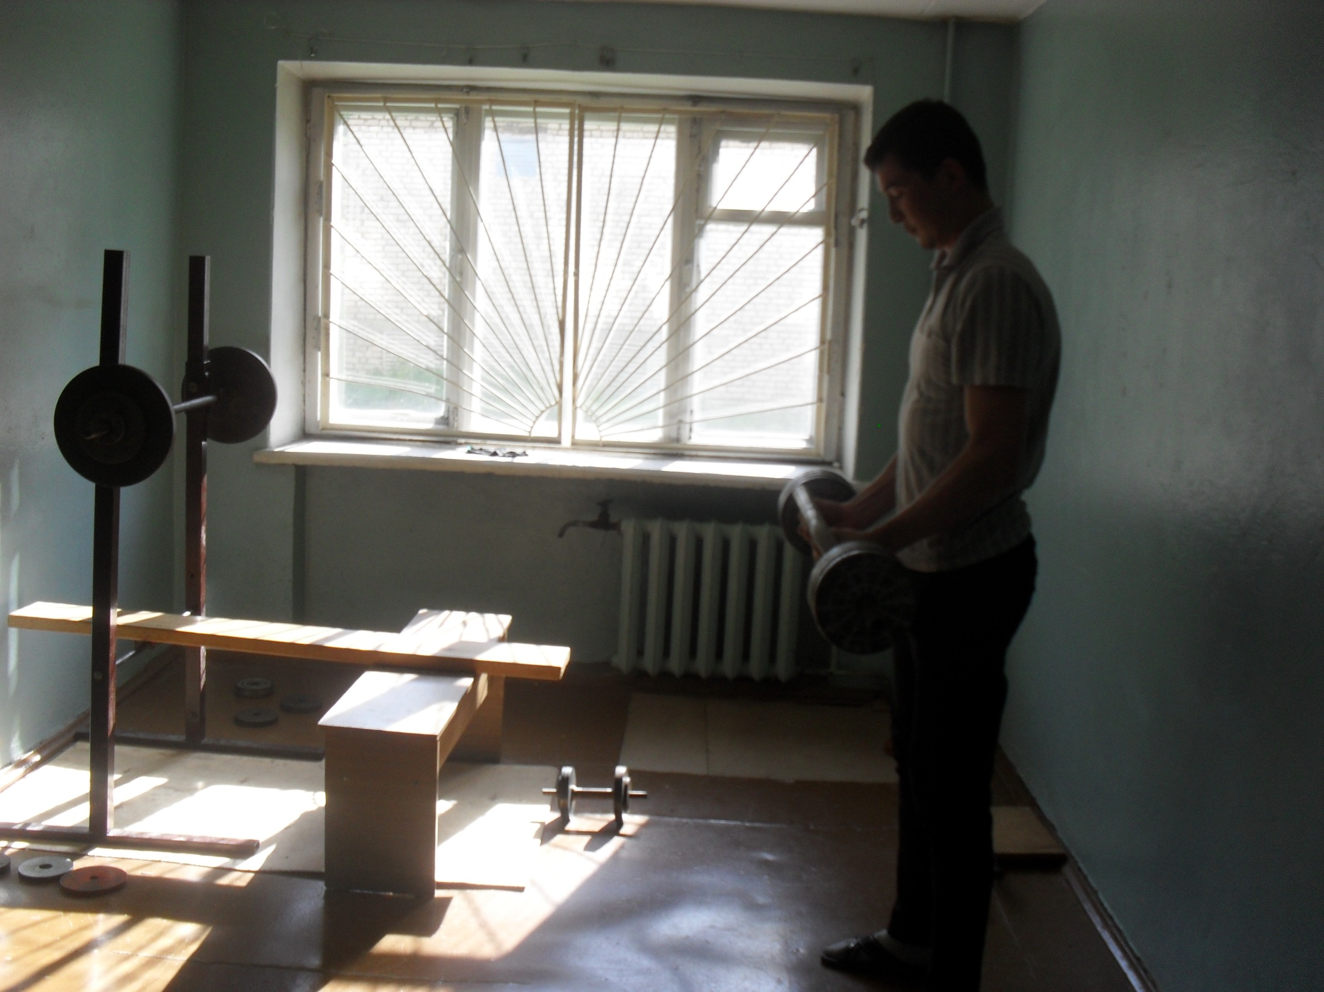

Slide 34
Кухни общежития, где студенты могут приготовить себе еду.

Slide 35
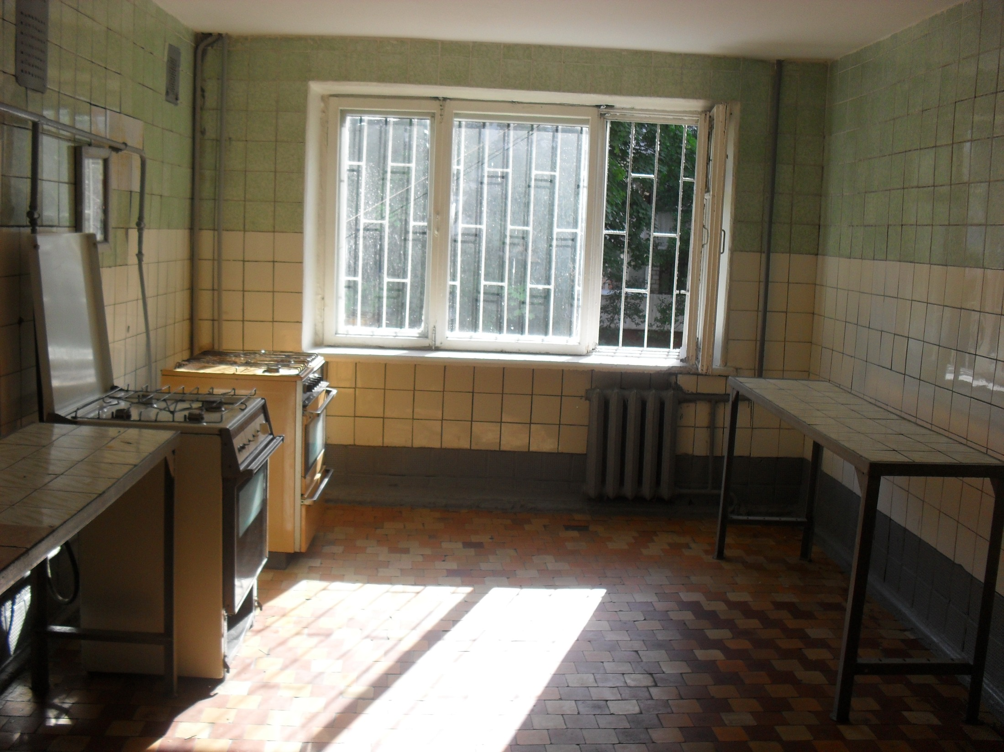

Slide 36
В общежитии есть комнаты личной гигиены и места для отдыха.

Slide 37
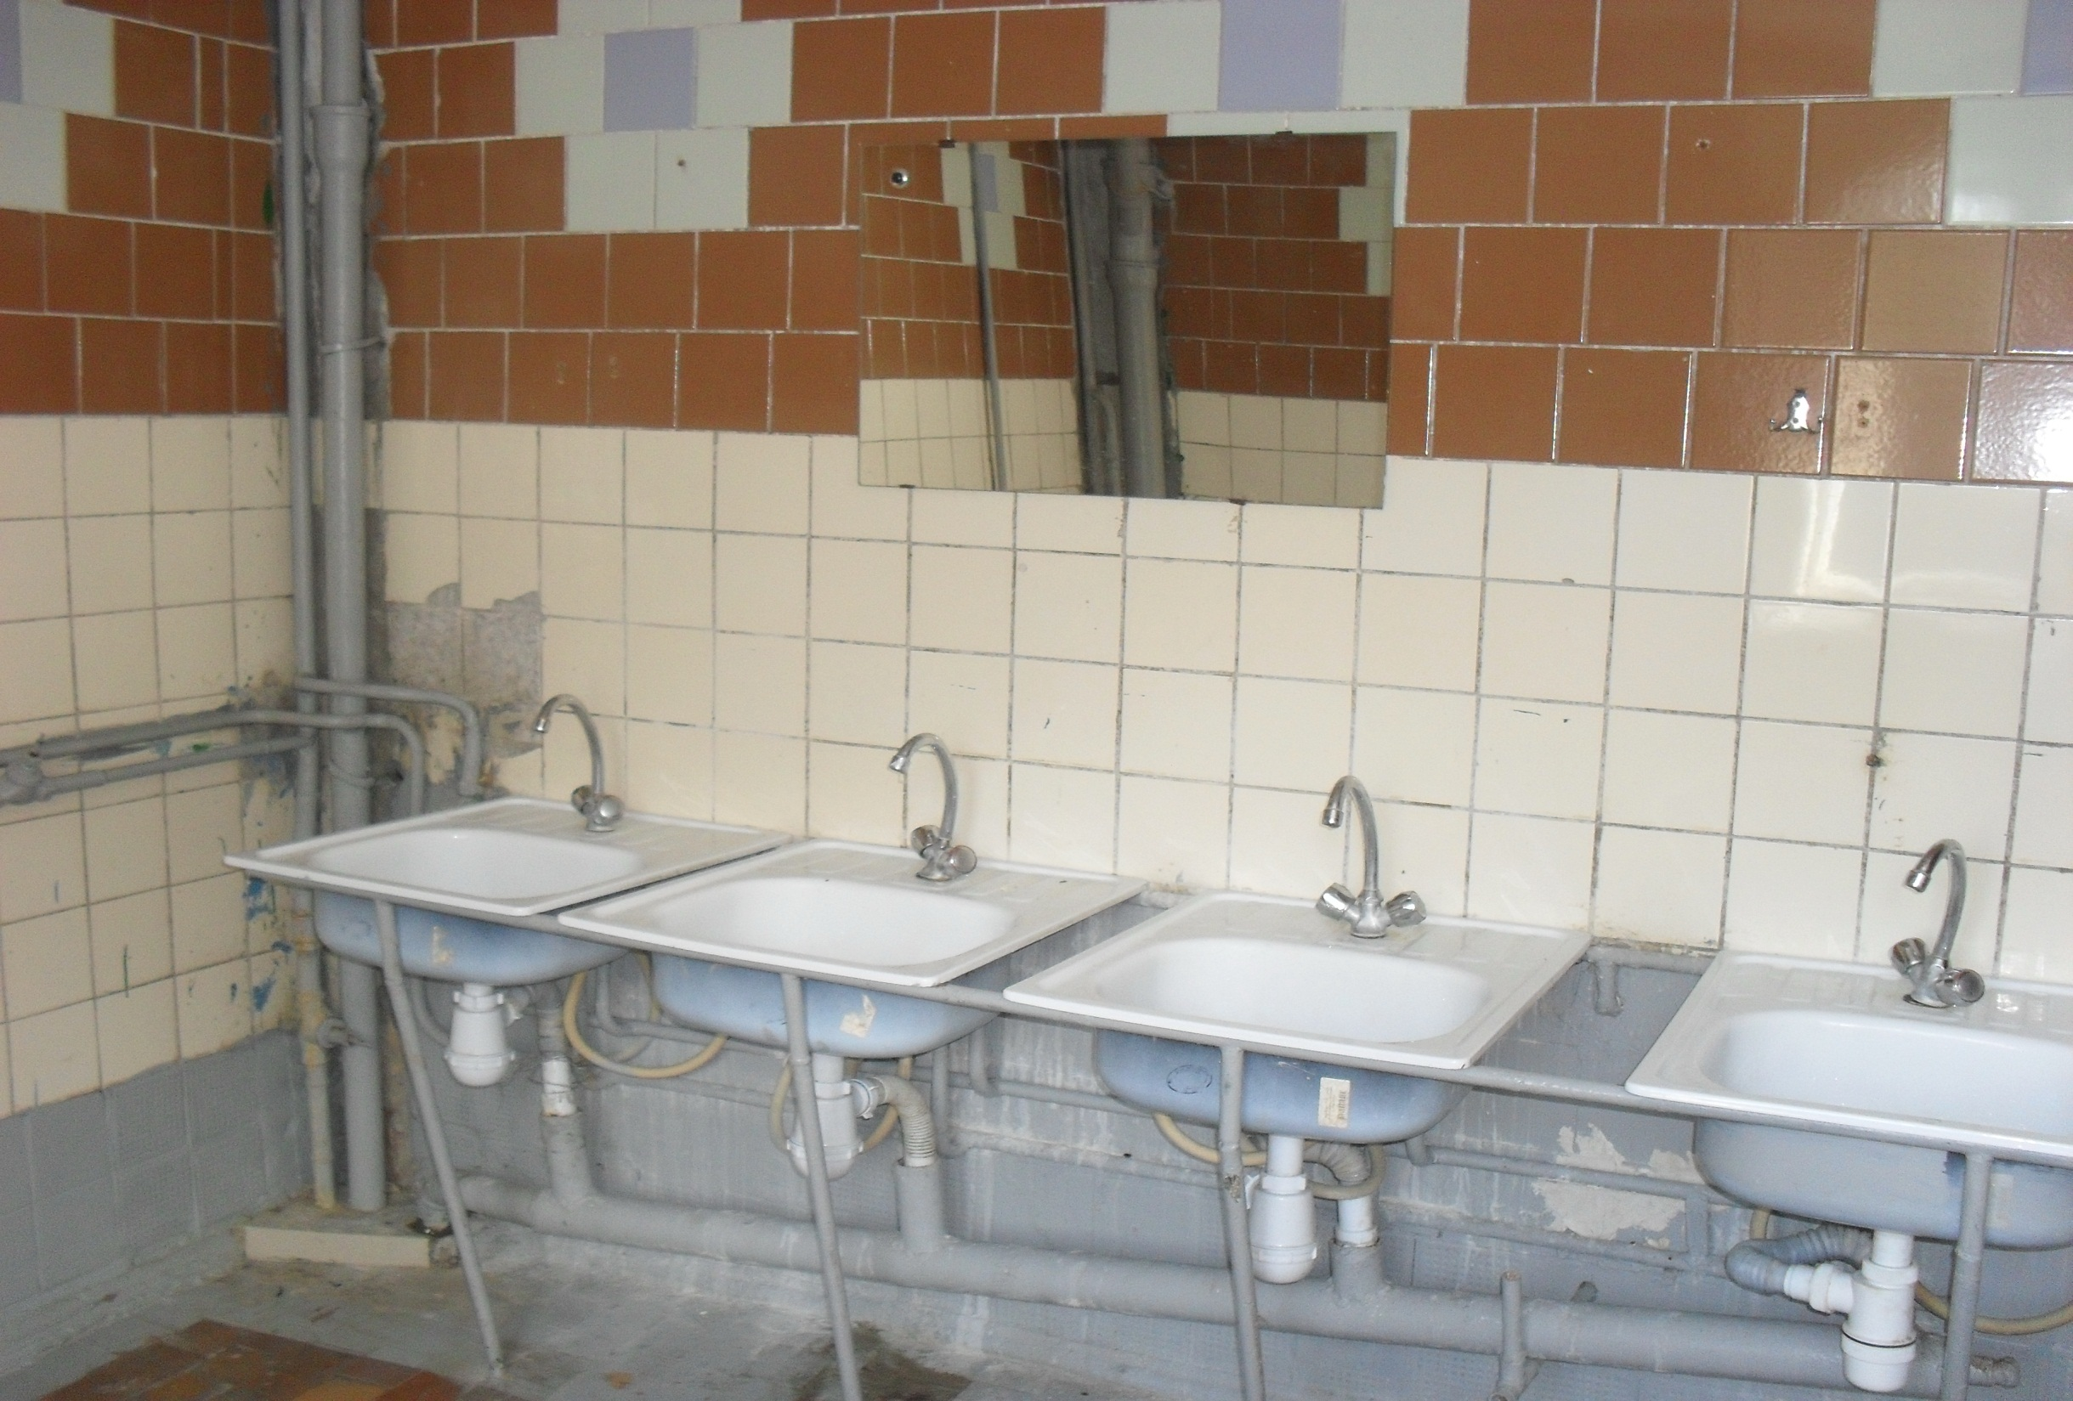

Slide 38
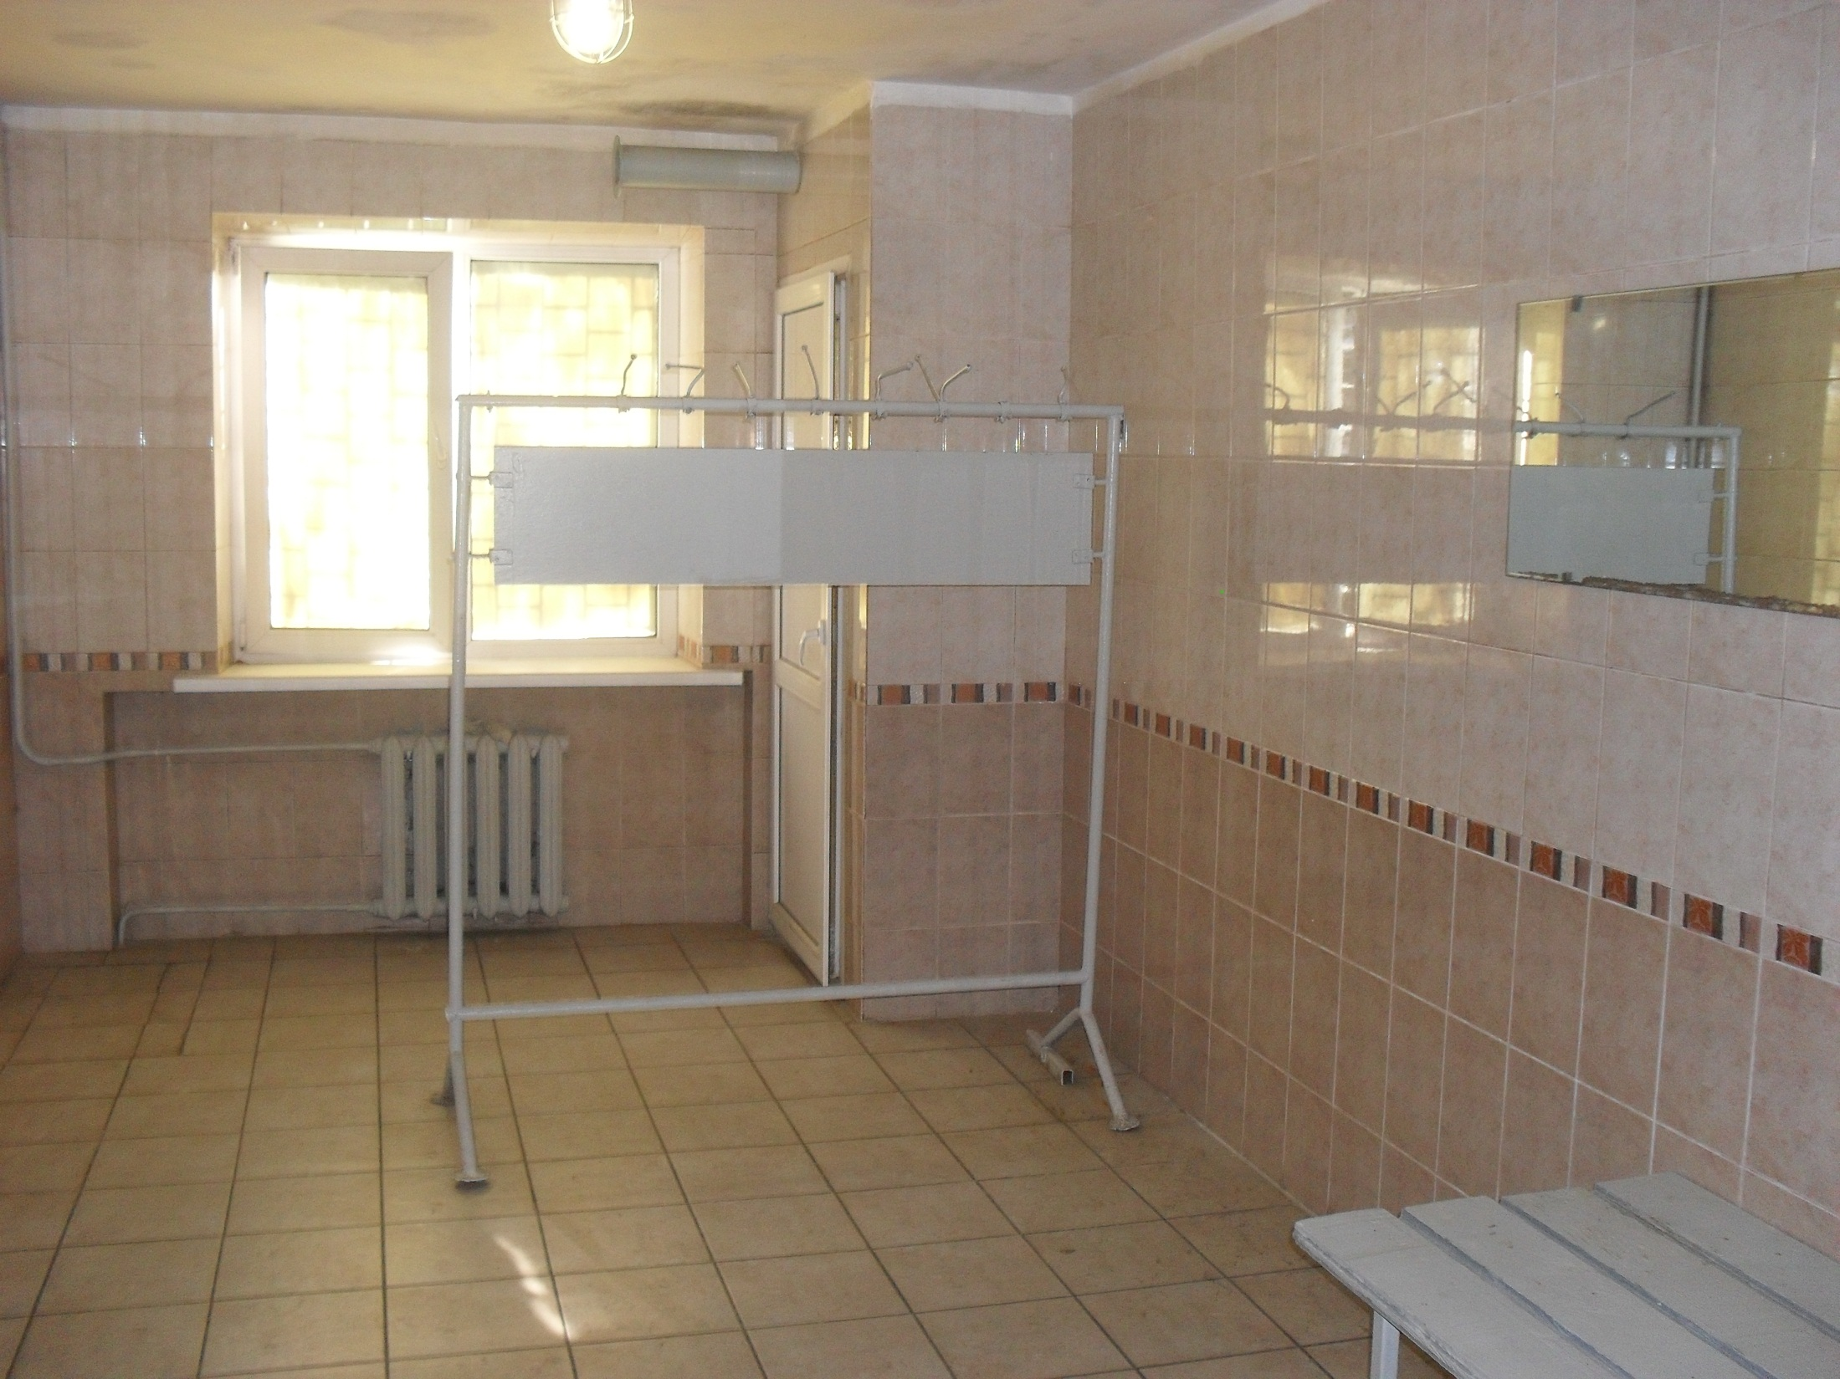

Slide 39
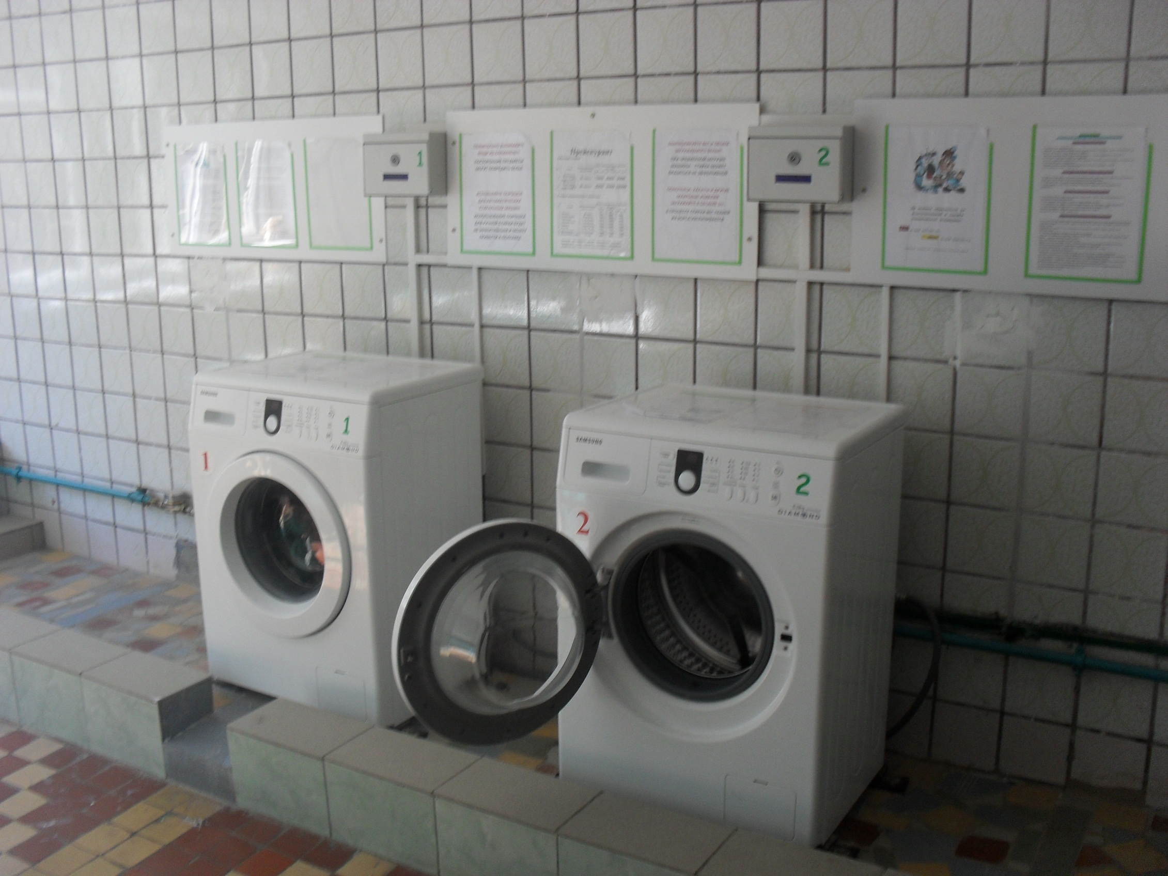

Slide 40
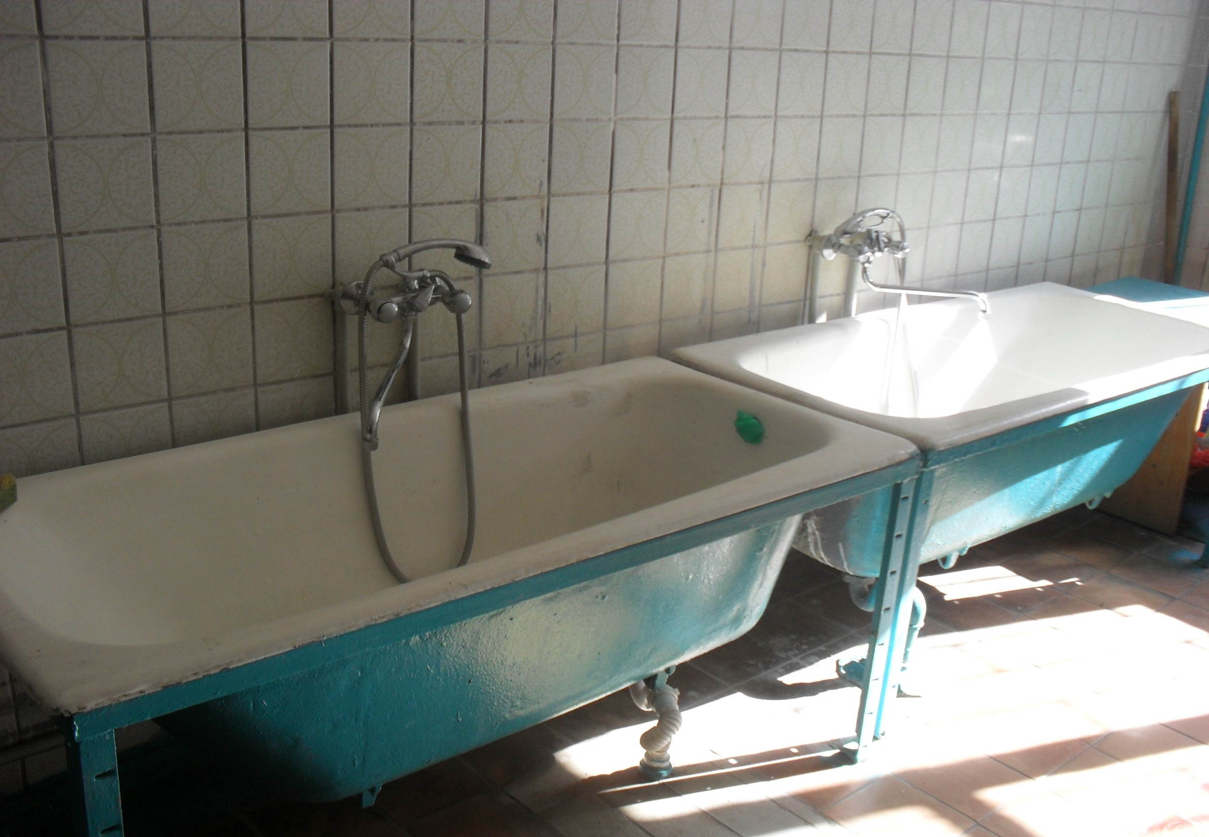

Slide 41
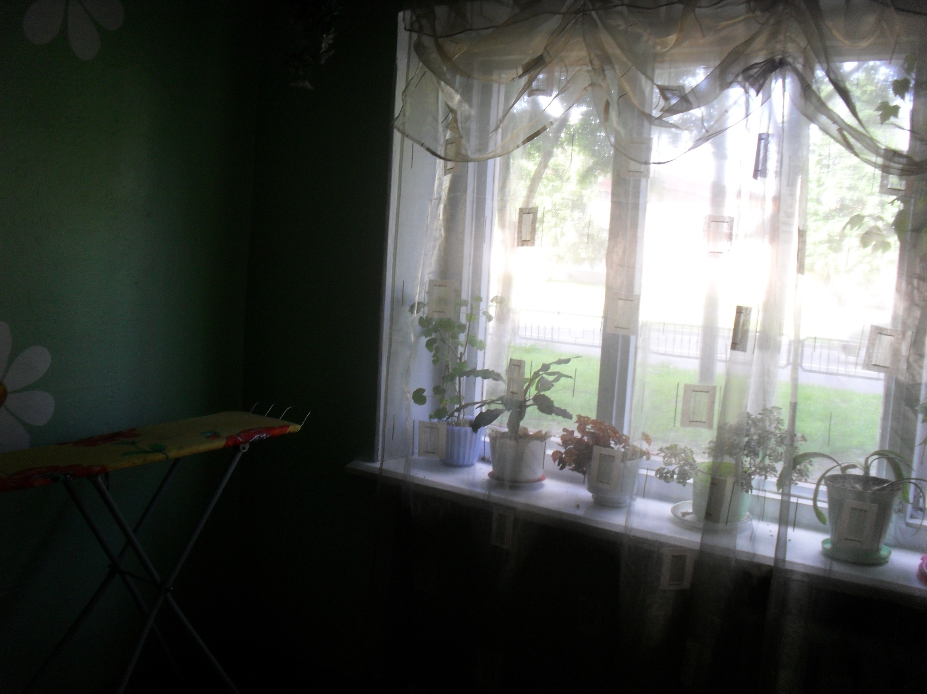

Slide 42
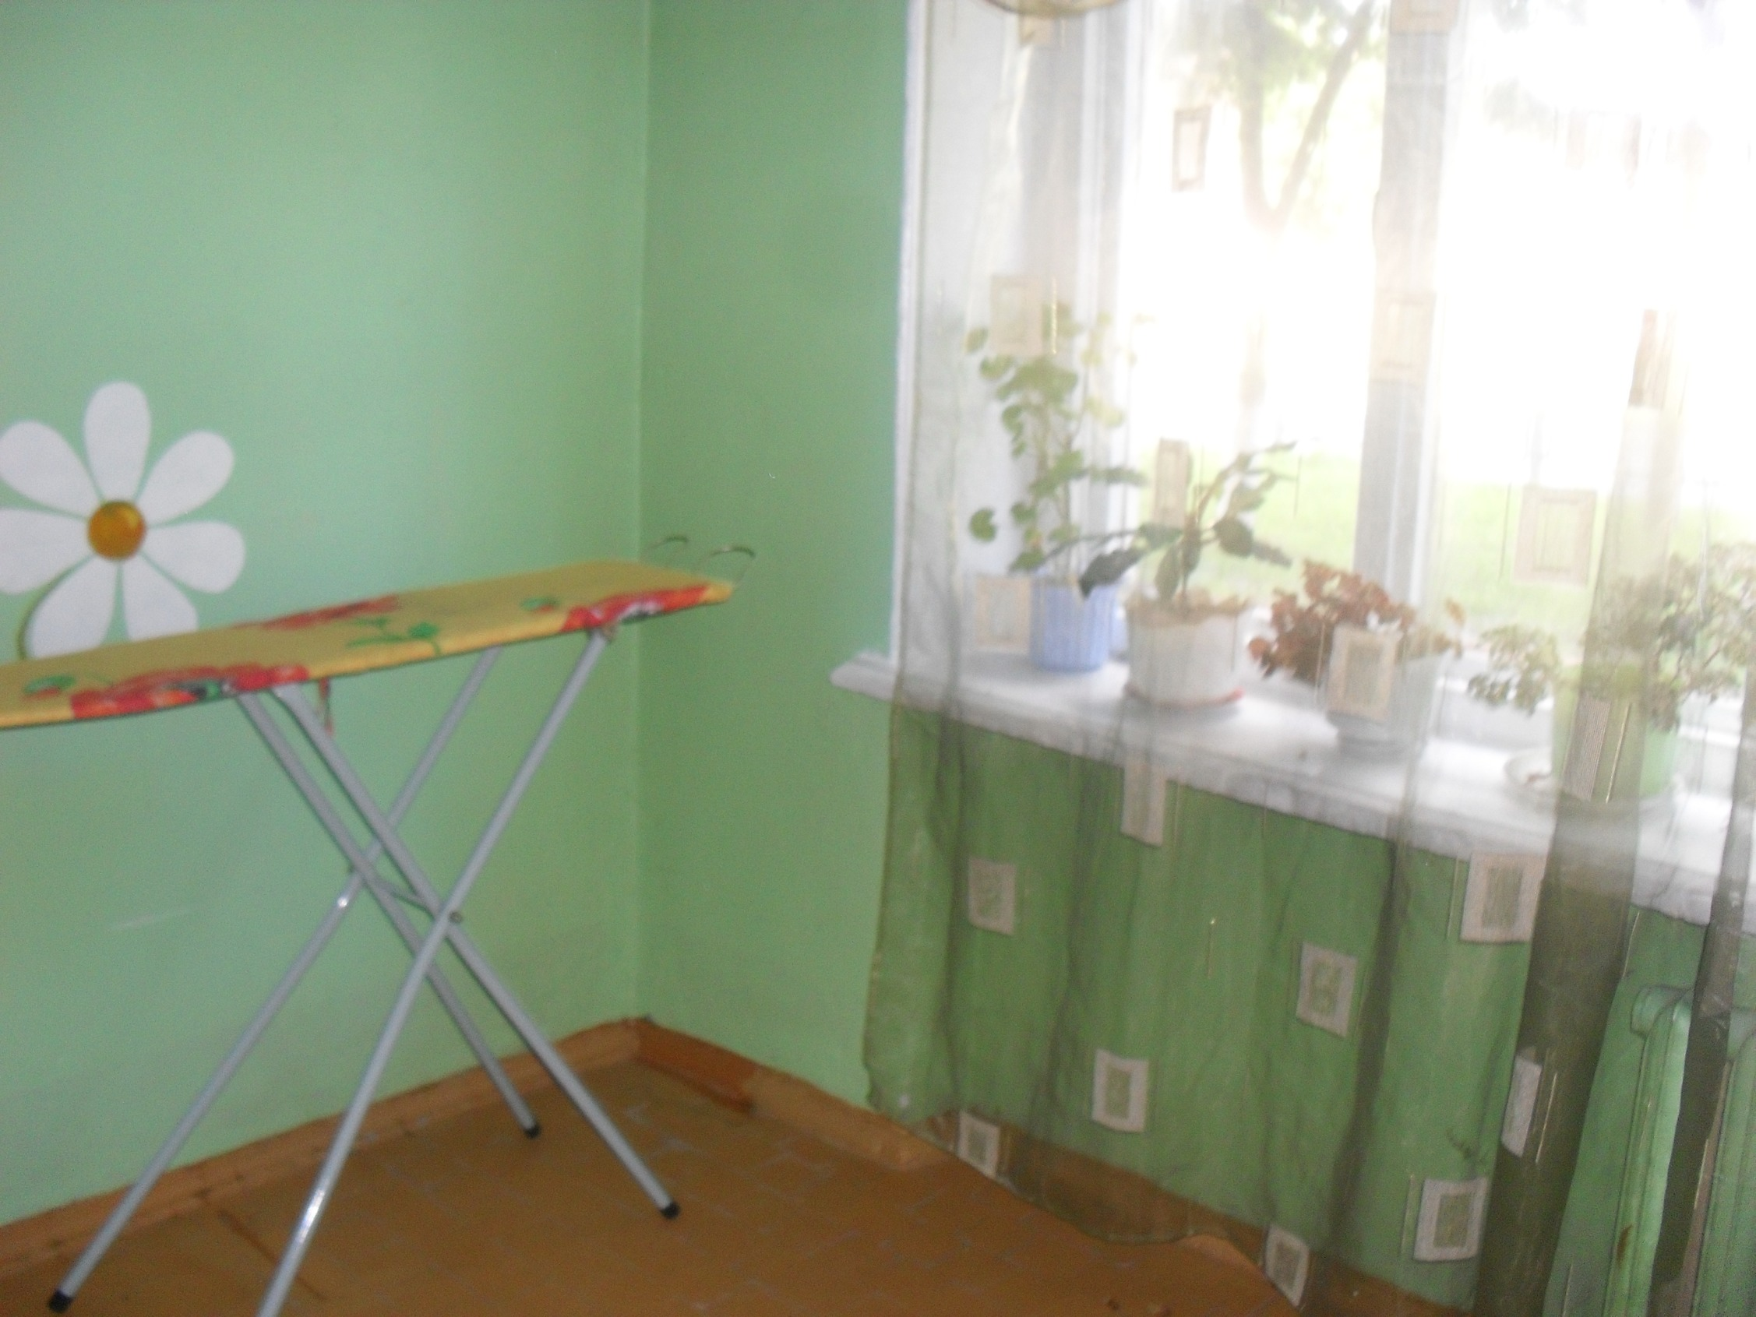

Slide 43
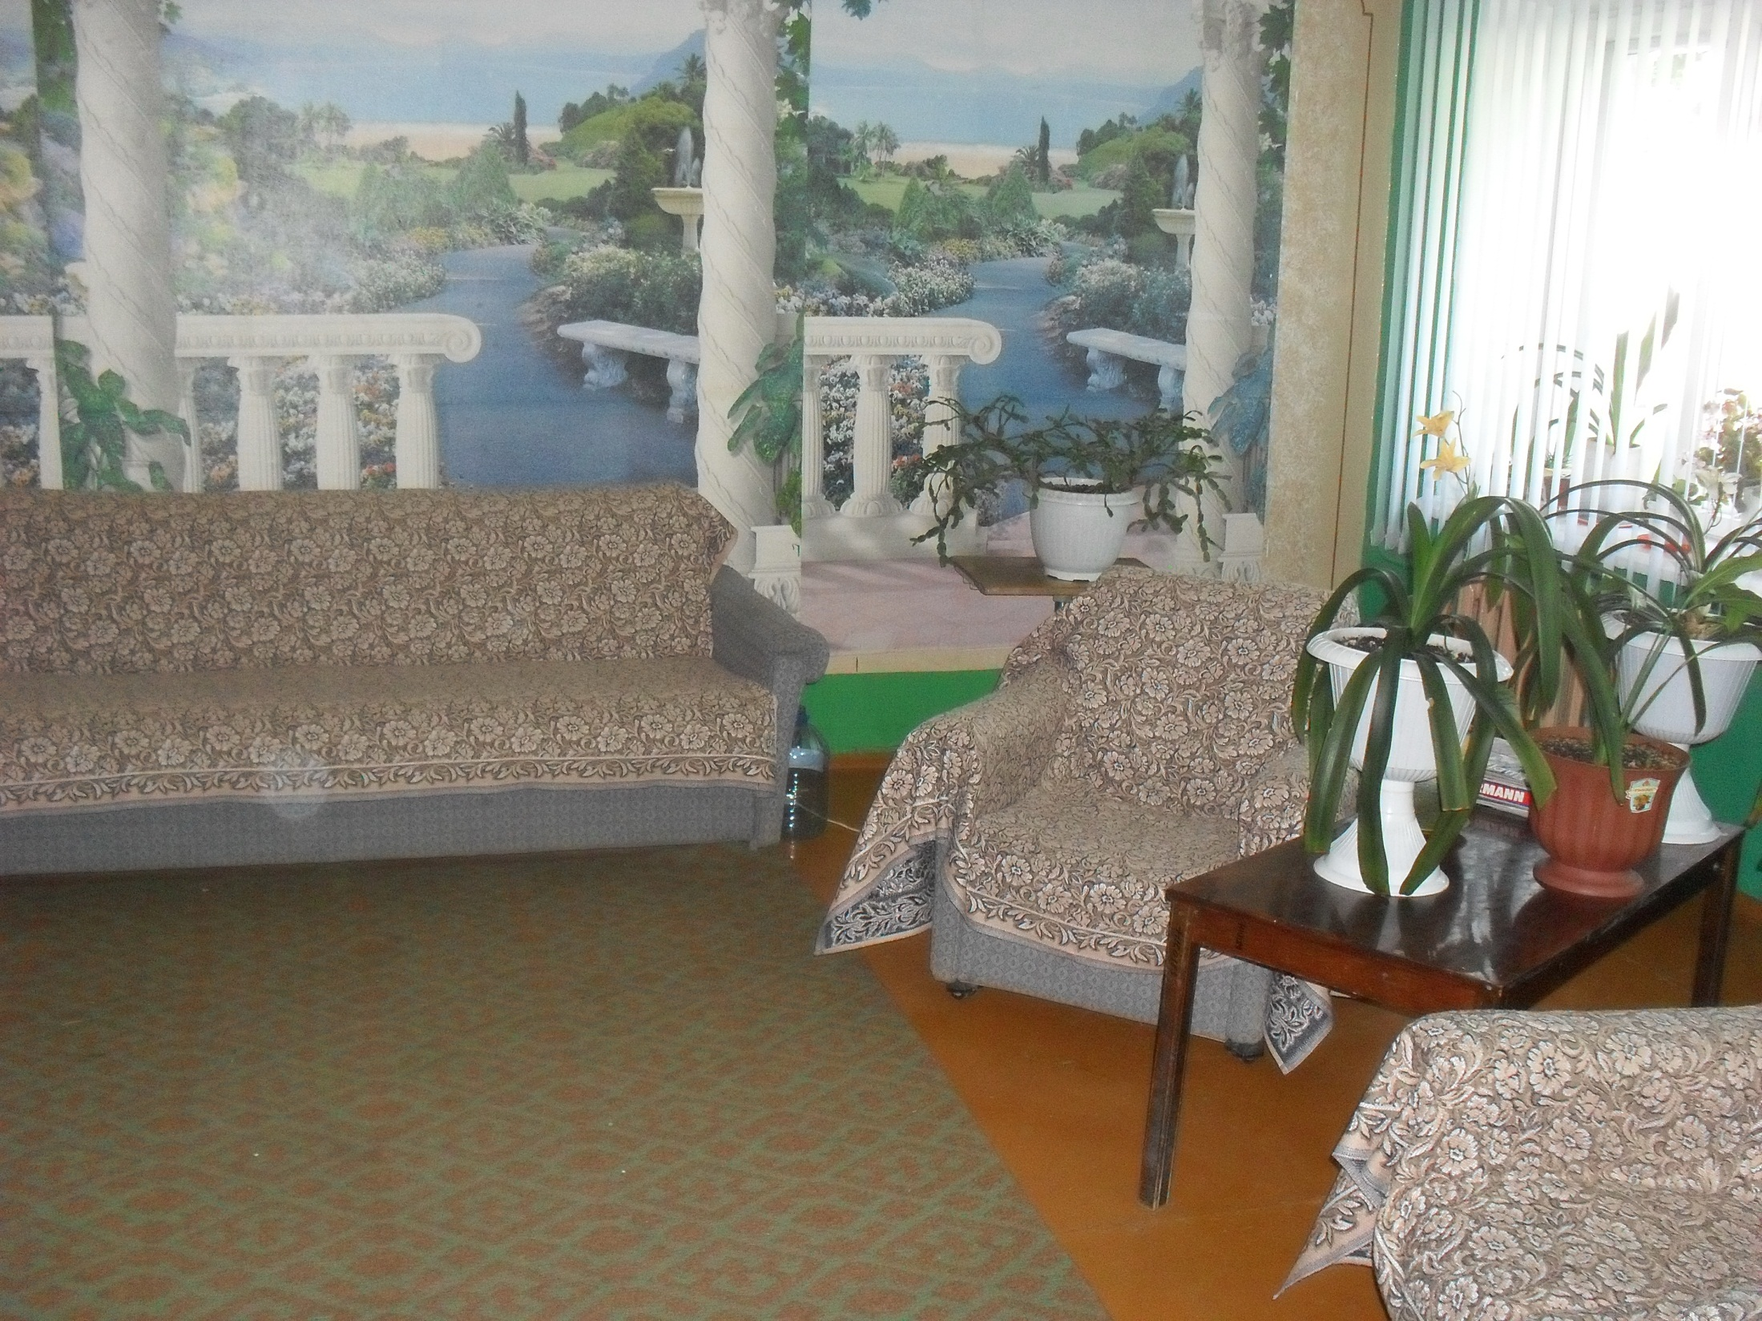

Slide 44
Также в общежитии функционируют: читальный зал, где студенты могут спокойно готовиться к занятиям и дискозал, где проводятся вечера отдыха.

Slide 45
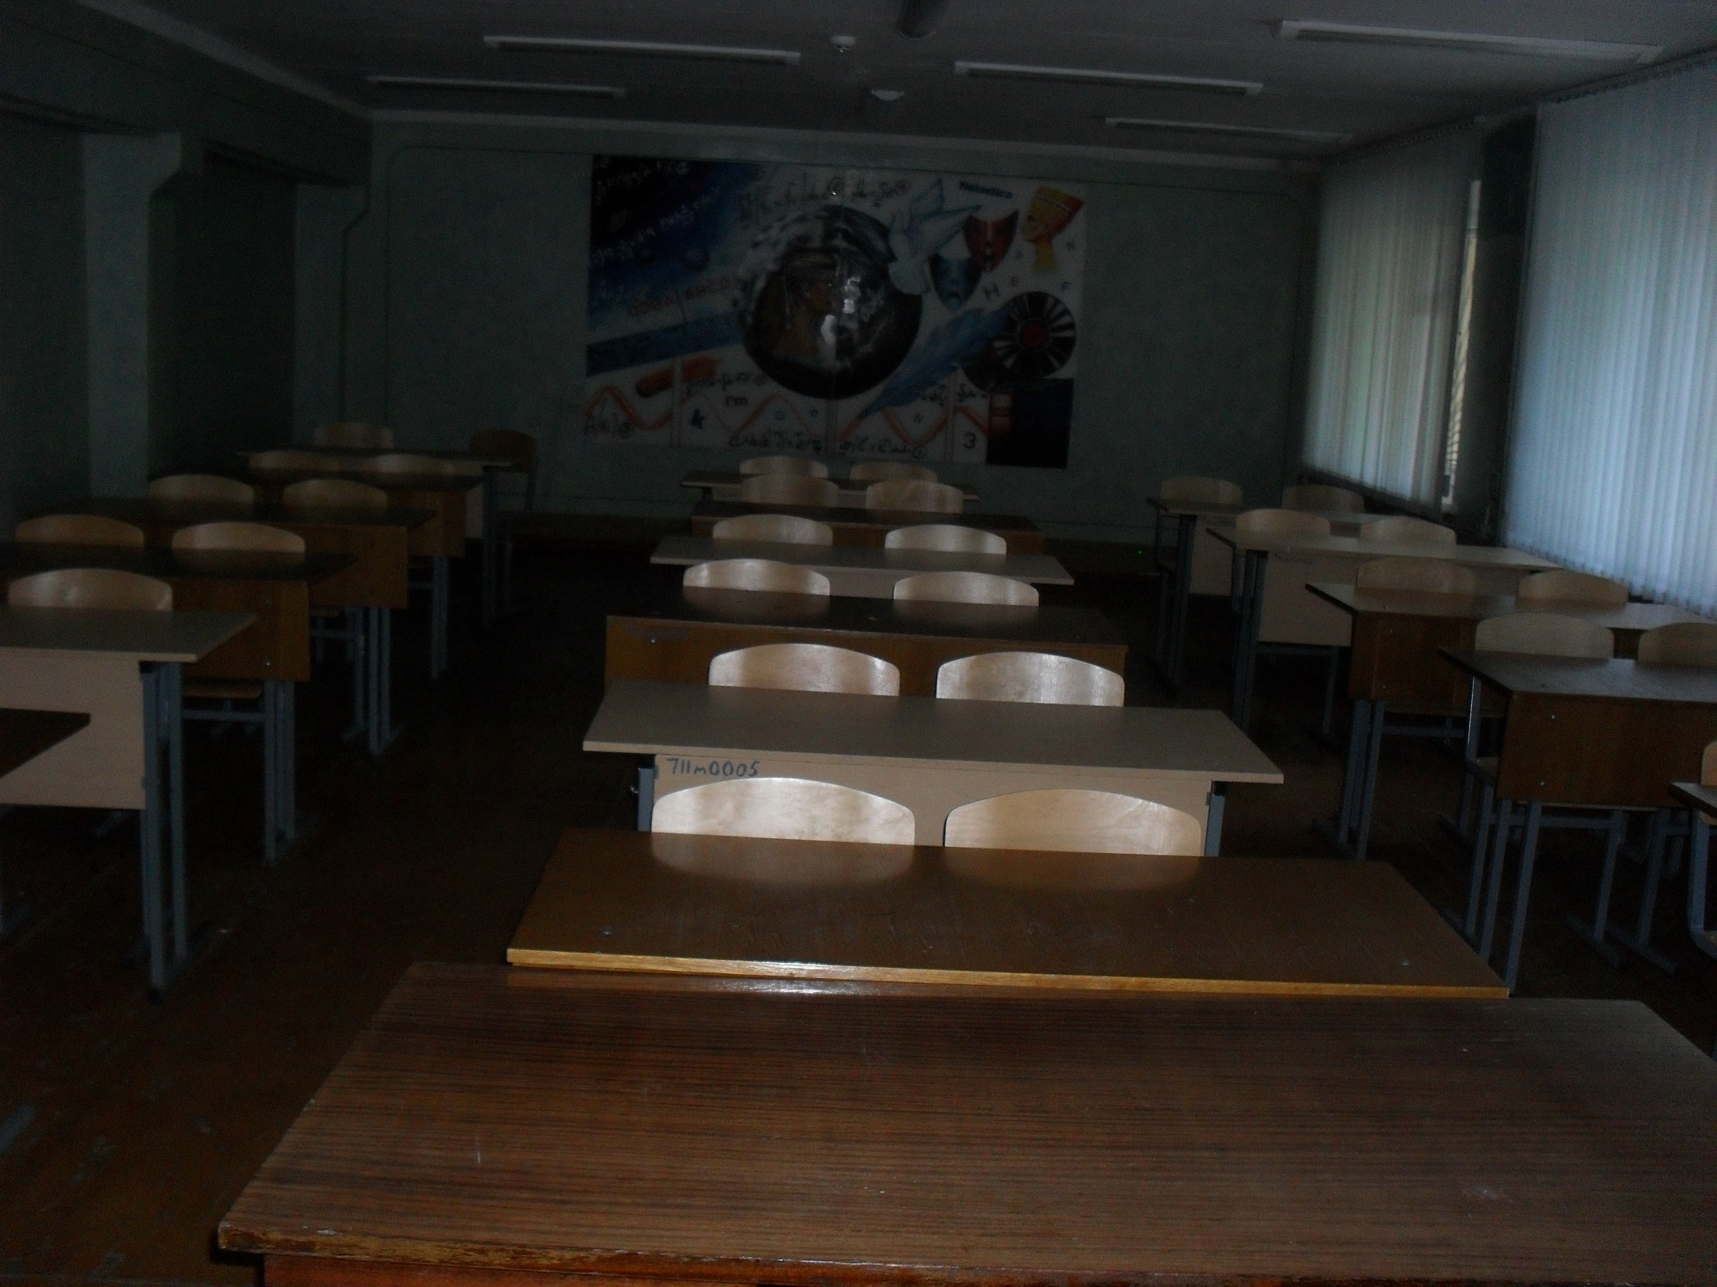

Slide 46
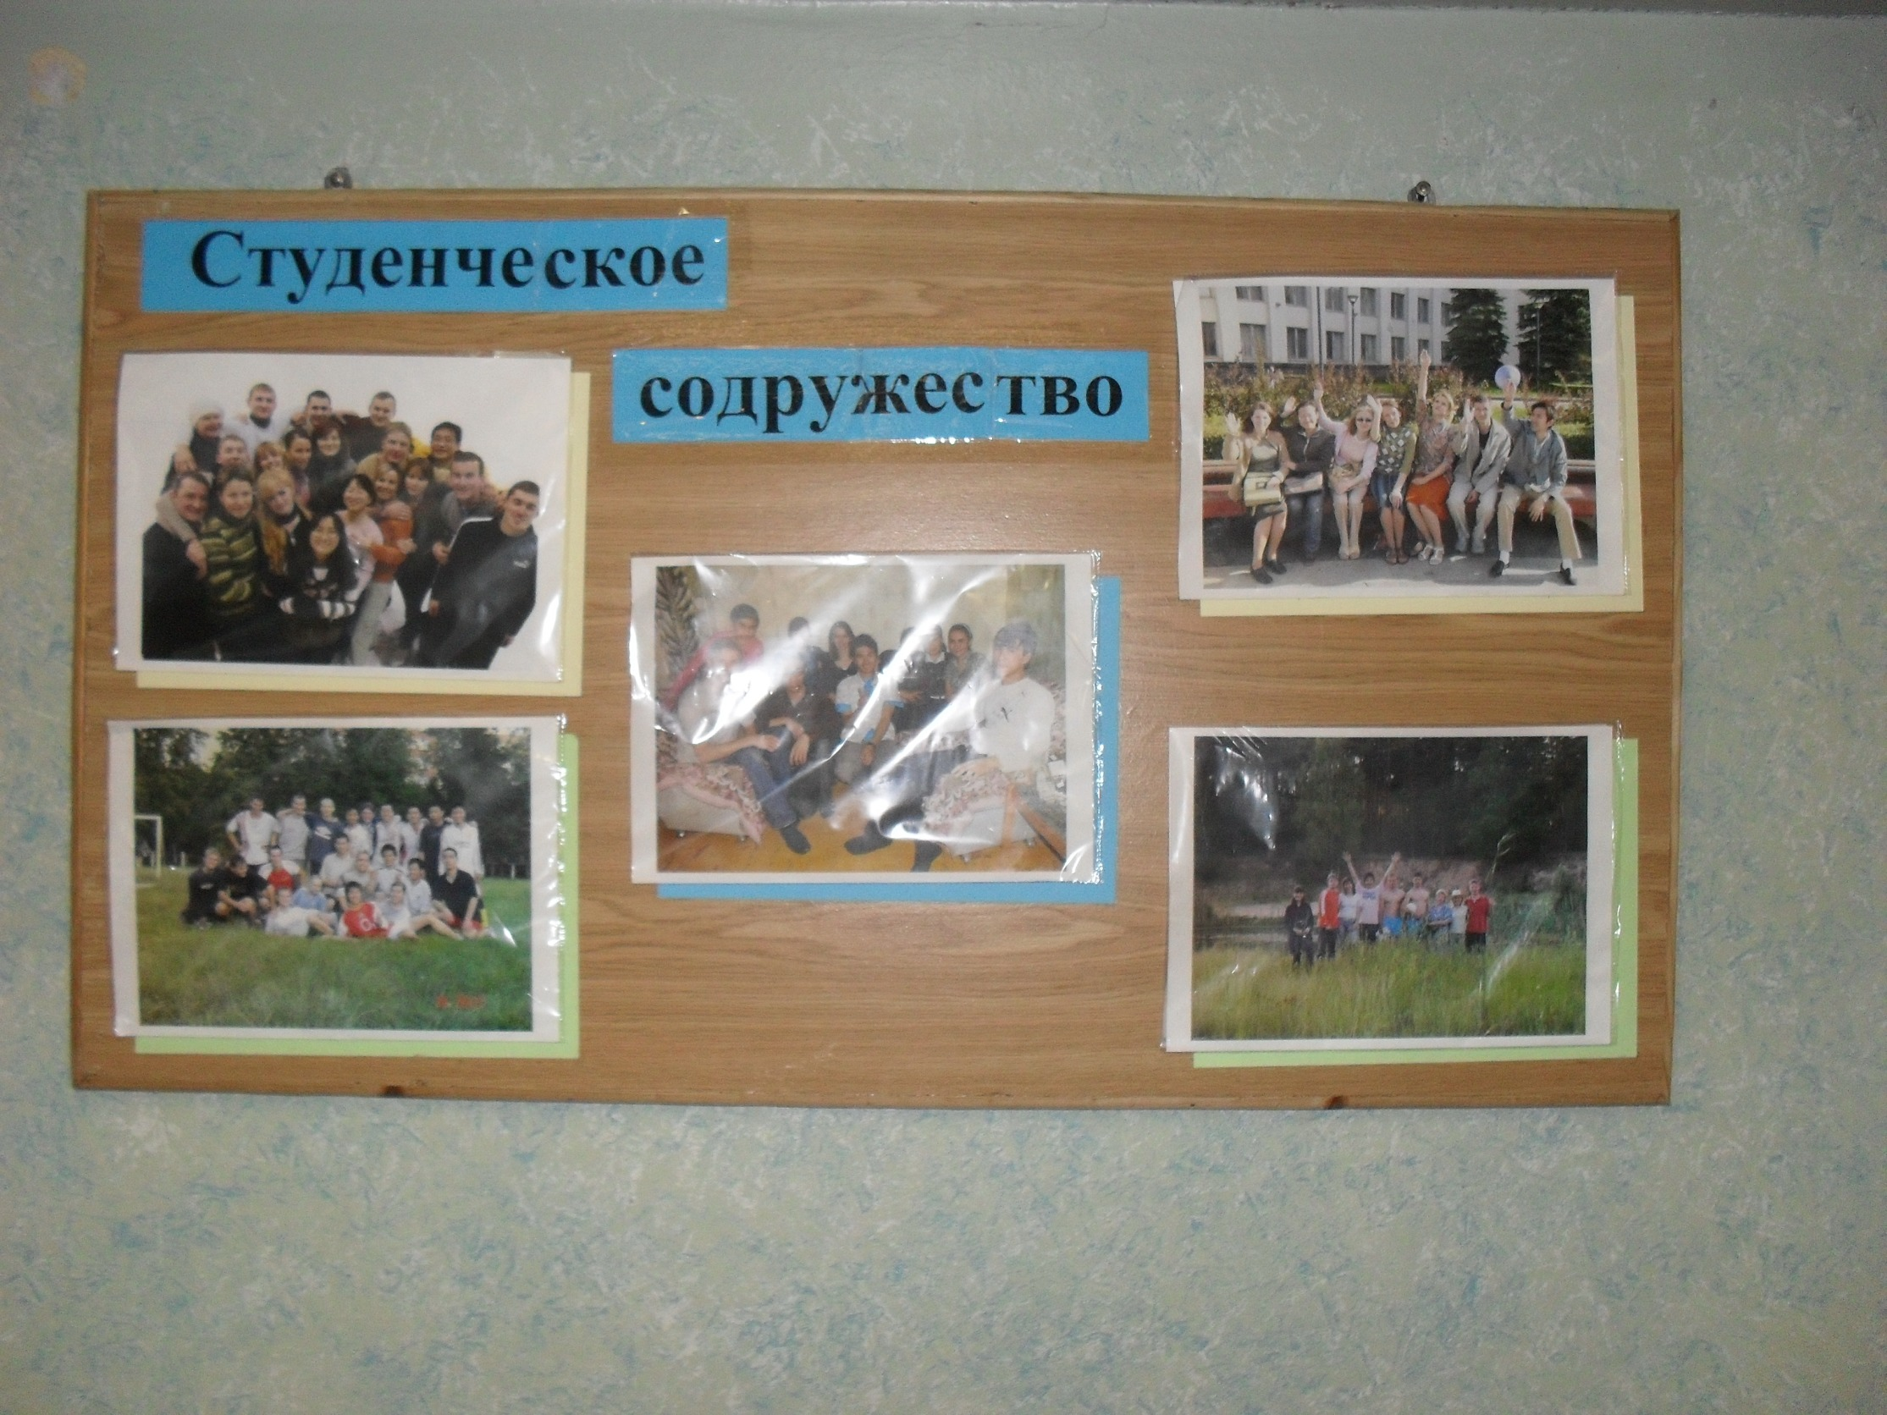

Slide 47
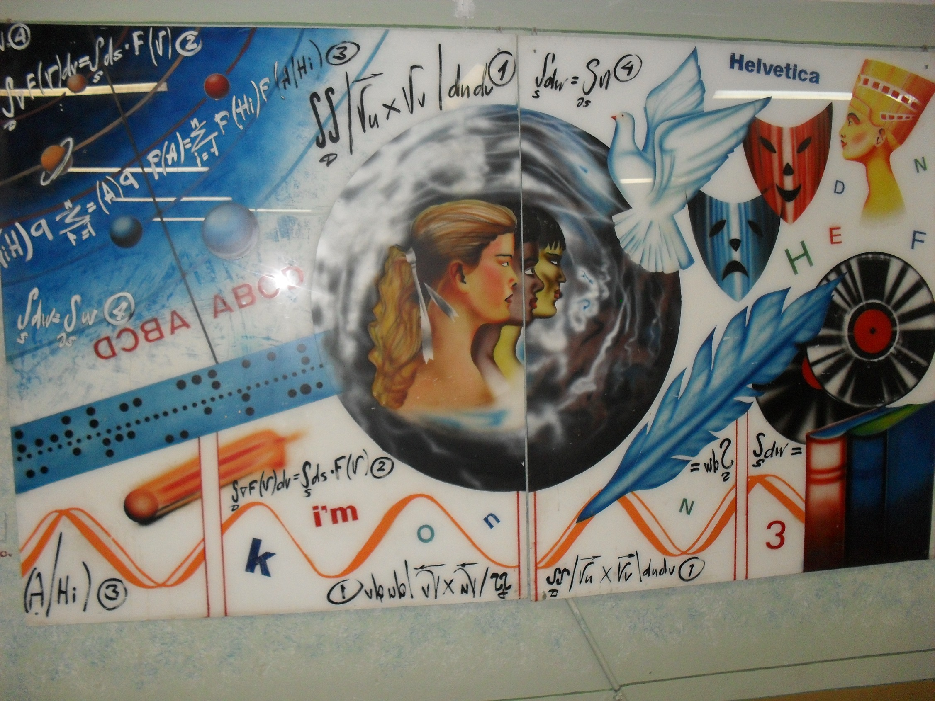

Slide 48
